Slide 1
상한론이라는 책들
오준호

Slide 2
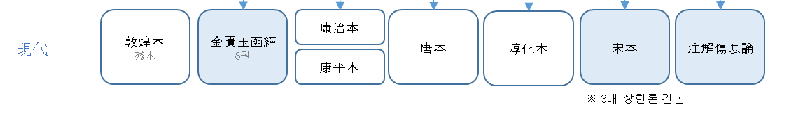
Introduction
상한론은 다양한 경로로 유전되어 오늘에 이르렀다.
장중경 개인의 저작이라기 보다는 역사적으로 누적된 지식의 집합이다.
상한론 형성에는 장중경, 왕숙화가 기여하였다.
상한론 전승에는 북송 교정의서국, 성무기, 조개미가 기여하였다.
그렇다면 현존하는 <상한론>은 어떤 것들이 있는가?
이들 가운데 무엇을 기준으로 연구하고 공부해 나가야 할까?

Slide 3
原始 傷寒論
초기 상한잡병론의 내용 (马继兴)
脈法 《傷寒論》 및 《金匱玉函經》의 辨脈法, 《상한론》 平脈法
傷寒病 《상한론》 및 《금궤옥함경》의 주요내용 ( 六經病證治 및 “可與不可” 諸篇 )
雜病 《금궤요략》의 주요내용
婦人病 《금궤요략》의 3개 篇
小兒病 《금궤요략》의 1개 처방 ( 《脈經》의 1개 篇 )
食禁 《금궤요략》의 2개 篇
※ 현존 宋本 《상한론》의 傷寒例, 《금궤옥함경》의 證治總例는 후대 삽입된 내용

Slide 4
초기 상한잡병론의 체계 (马继兴, 钱超尘)
1. 可與不可 체계
맥경 권7에서 “可與不可” 체계를 확인
2. 六經體系로 변화
千金翼方에는 그 내용이 六經으로 분류
宋本 傷寒論에서는 육경분류가 주요 방법으로 사용
Cf) 可與不可는 왕숙화가 만들어낸 체계라는 경해도 있음 (李顺保)
?
“可與不可” 체계
“六經” 체계
初本
王叔和 (脈經 권7)
唐本
宋本

Slide 5
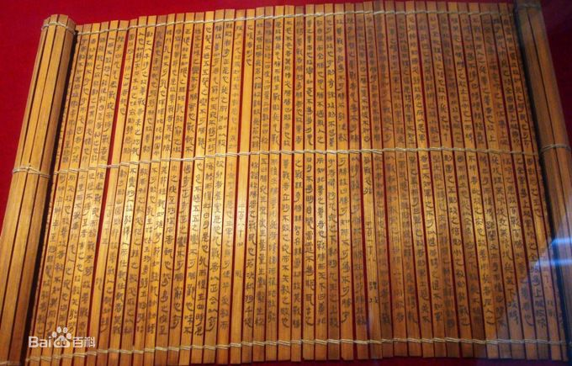
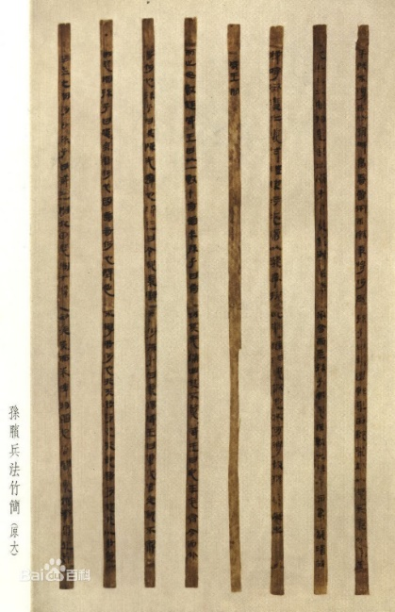
초기 상한잡병론의 형태 : 竹簡/木簡 형태?
戰國 - 魏晋時代 사용
길이 : 1-3尺
條
BC140-BC118
西汉文景时期至武帝初期
银雀山汉墓竹简
Ref: https://baike.baidu.com/item/%E9%93%B6%E9%9B%80%E5%B1%B1%E6%B1%89%E5%A2%93%E7%AB%B9%E7%AE%80/3574737

Slide 6
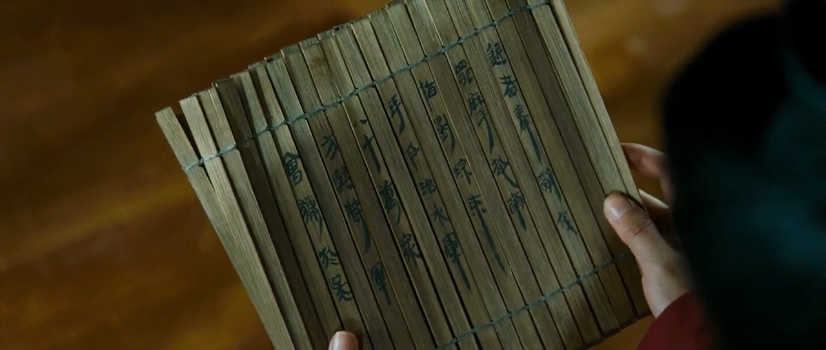
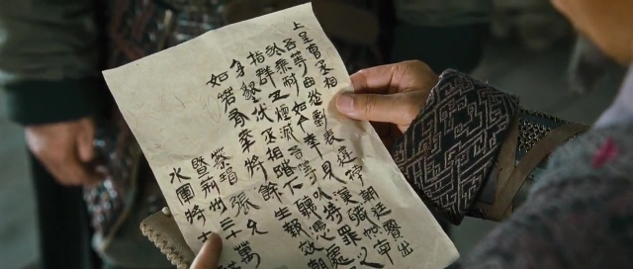
Ref: 영화 적벽대전(Red Cliff 1) 中
Notes:
컨테이너가 콘텍스트를 제약한다.
죽간 : 짧은 문장 형식
종이 : 산문 형식
적벽대전 : AD 208년

Slide 7
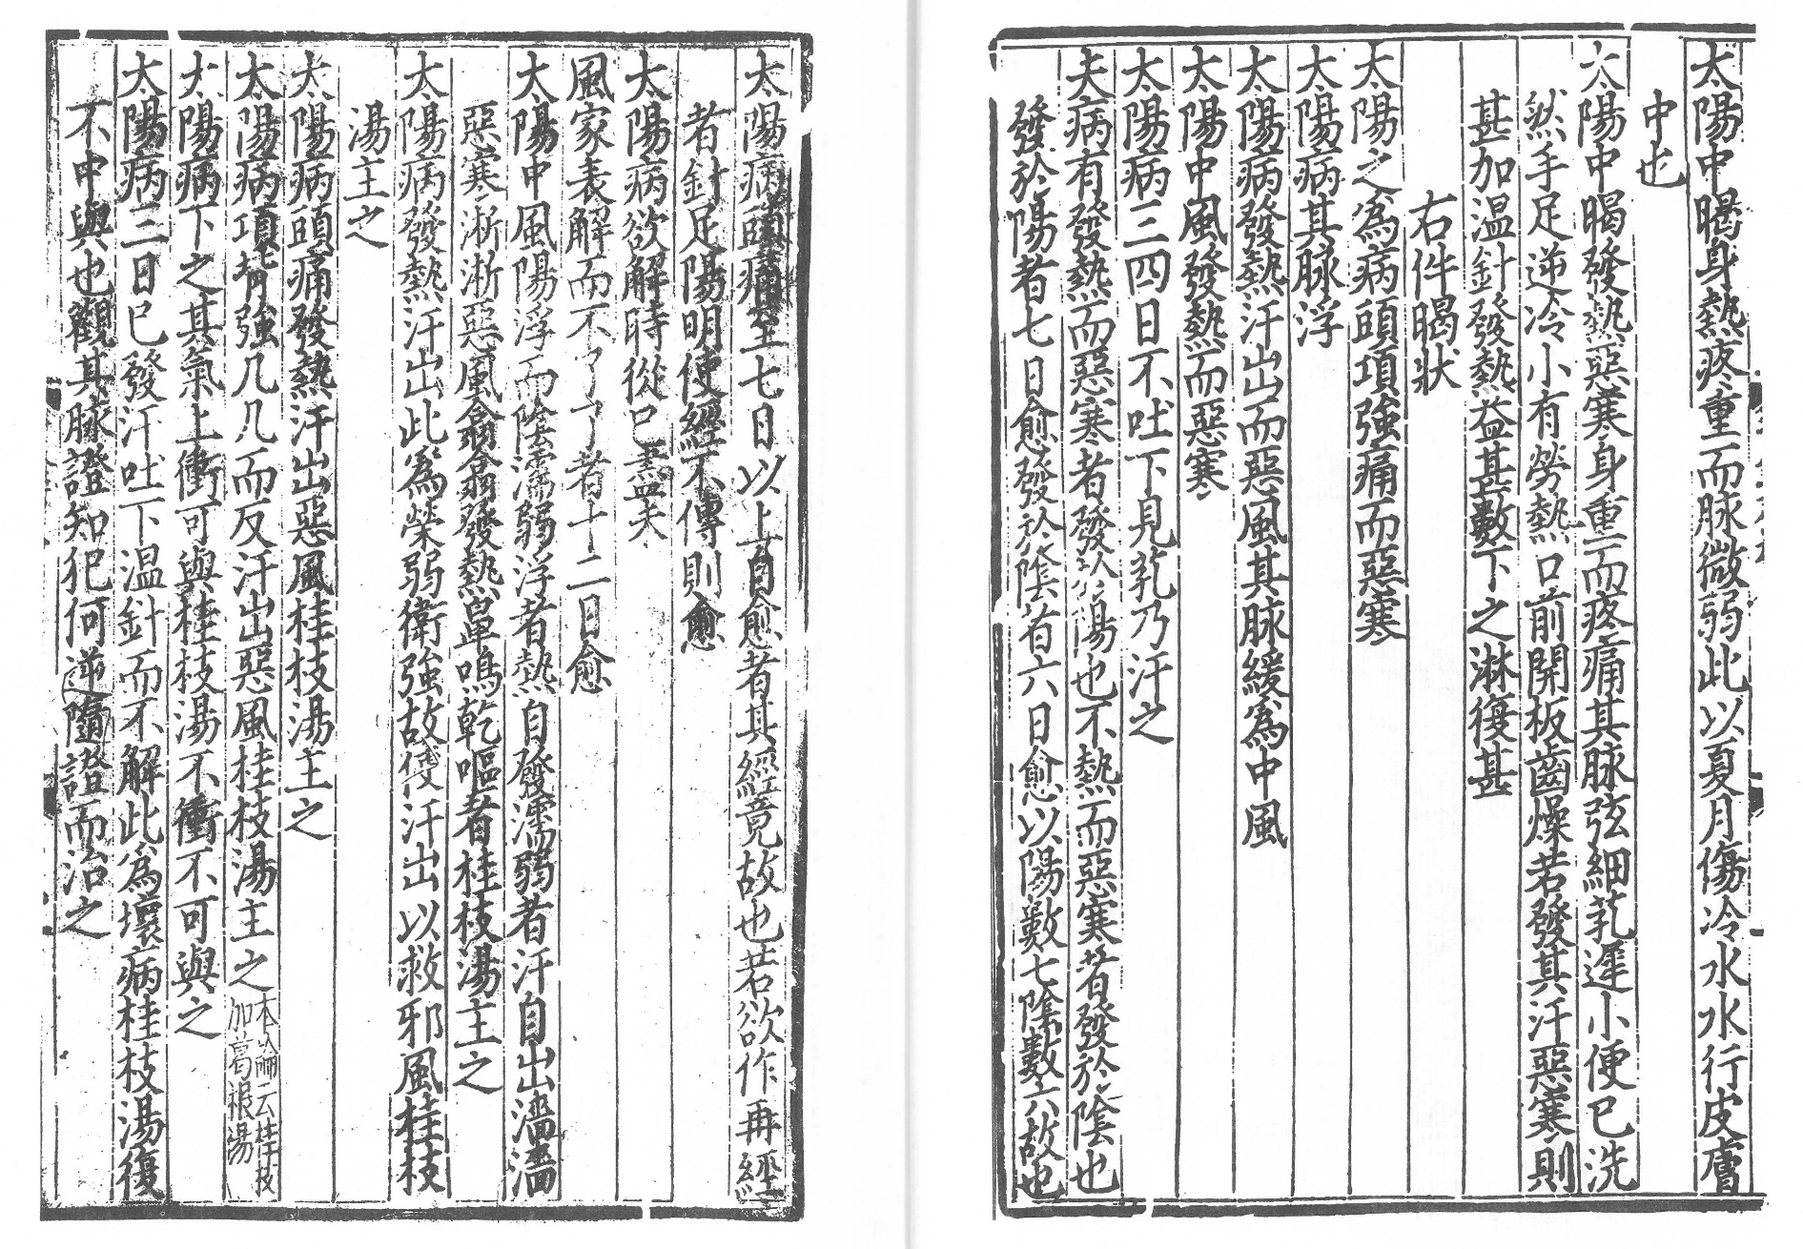
條
唐本 傷寒論

Slide 8
몇가지 문제들
저작연대 (山田正珍은『傷寒論集成』)
建安(196-219, 後漢의 마지막 연호) ? 建寧(168-171)의 오기(誤記) ?
建寧4年(171)에서 光和2年(179)까지 9년 동안 大疫이 3번 유행
저자의 신뢰성
張機, 字 仲景, 東漢代 南陽郡 南陽人으로 알려짐
長沙太守 ? “名機, 仲景乃其字也. 舉孝廉, 官至長沙太守. ”唐·甘伯宗《名醫傳》
長沙太守를 지냈던 장이(張羡)일까? (淸·孫鼎宜, 章太炎, 郭象声 『张仲景姓名事迹考』)
서문의 신뢰성 : 犯諱가 보임
“未嘗不慨然歎其才秀也” → 武帝 劉秀 (東漢 開國皇帝 16대, 25-57)
“中以保身長全” → 順帝 劉保 (23대, 126-144)
“降志屈節” → 桓帝 劉志 (26대, 147-167)
Notes:
甘伯宗
唐代人，生平里籍未詳，曾編撰《名醫傳》七卷。此書集自三皇至唐代名醫一百二十人傳記，是我國最早之醫學人物傳記專著，後人稱之為《名醫大傳》或《名醫錄》。宋代許慎齋將此書人物增至五代時，名為《歷代名醫探原報本之圖》，是一部有傳、有圖、有讚的醫家史傳，惜原書早已亡佚，其部分內容散見於宋代《歷代名醫蒙求》之中。

Slide 9
敦煌本 傷寒論
敦煌遺書
1900년 甘肅省 敦煌 藏經洞에서 발견된 대량의 서적들
兩晉-北宋(3-11세기) 문헌, 11세기(1097년) 폐쇄됨
S-202 ( 傷寒論 甲本 )
S 영국 런던 박물관 (스타인 Sir Aurel Stein 유출본)
甲本 : 宋本 傷寒論 辨脈法 中 31개 조문
필사연대 : 南朝 梁 이전 說 / 隋代 說 / 唐代 說
P-3287 ( 傷寒論 乙本ㆍ丙本 )
P 프랑스 파리 국립도서관 (펠리오 Pelliot Chinois Toven-hovang 유출본)
乙本 : 宋本 傷寒論 傷寒例 中 3개 조문
丙本 : 宋本 傷寒論 辨脈法 中 1개 조문
필사연대 : 唐代 高宗年間(684-701) 說
Notes:
찾아볼 것들
돈황 잔본은 죽간/목간 인가? 백서인가? 종이인가?

Slide 10
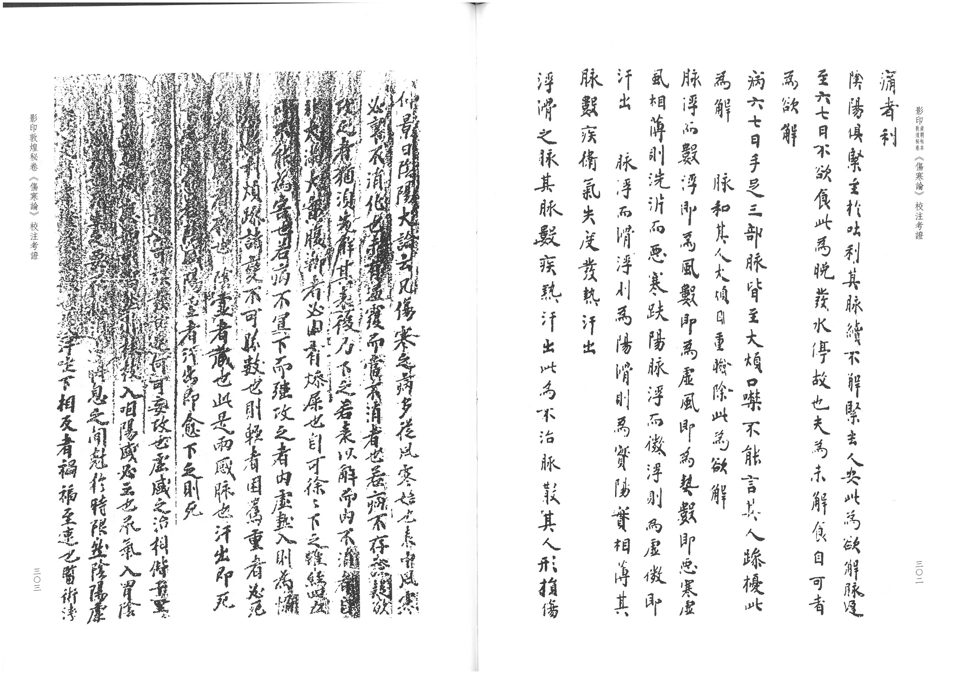
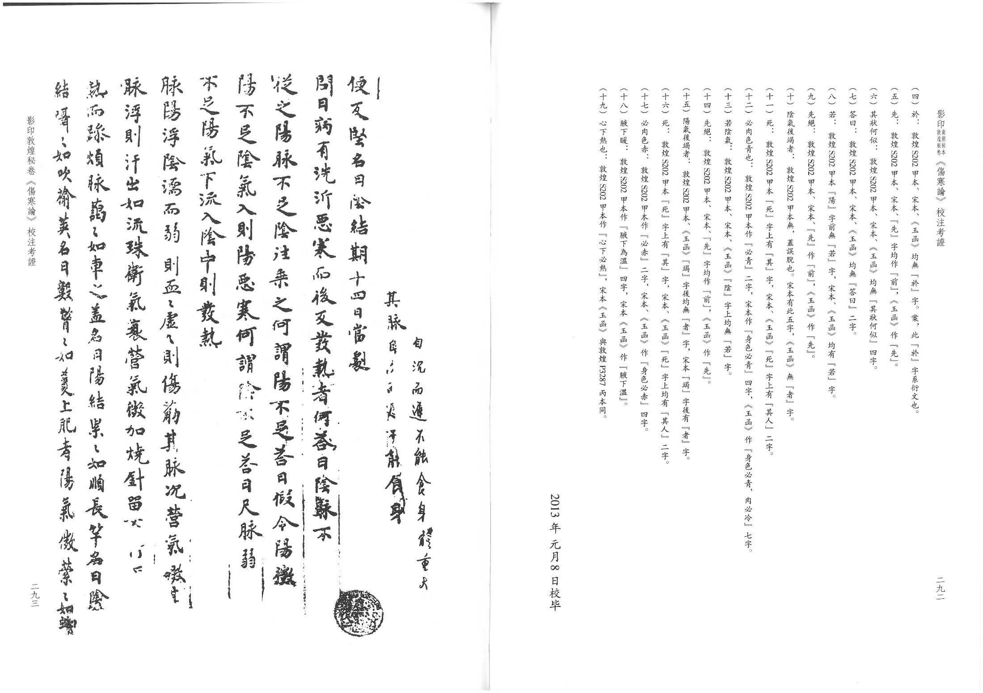
敦煌 傷寒論 乙本
敦煌 傷寒論 甲本

Slide 11
康治本 傷寒論
805년 일본 승려 最澄이 唐에서 가져온 것으로 추정 (李顺保)
804년 일본에서 중국으로 파견한 제17차 견당사(遣唐使) 일행으로 참가
저장성(浙江) 타이저우(台州)에서 사람을 고용하여 대량의 불경을 필사함
805년 필사된 책과 함께 귀국
강치본 상한론은 이 때 함께 필사되어 일본에 전해진 것으로 보임
1143년 和尙 了純이 이를 다시 필사하여 지금에 전함
가장 적은 분량의 상한론
65개의 조문으로 구성되어 있음
太陽病 43條, 陽明病 4條, 少陽病 1條, 太陰病 2條, 少陰病 12條, 厥陰病 3條
처방도 모두 50개만 수록되어 있음
靑龍湯, 陷胸湯, 建中湯에 大小 구분이 없음 / 小承氣湯 없음

Slide 12
권말 필사기
표제지
805
1143
Ref : 永源寺古寫本 (出版科學總合硏究所 影印本 )

Slide 14
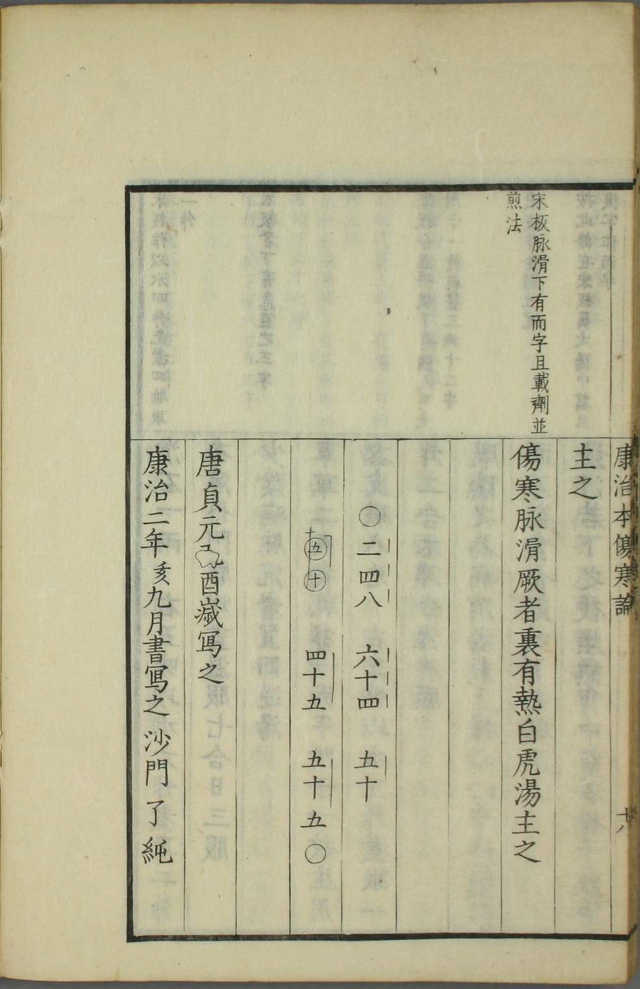
권말 필사기
표제지
Ref : 1858 京都書林刊本 ( 와세다대학 소장본 )

Slide 15
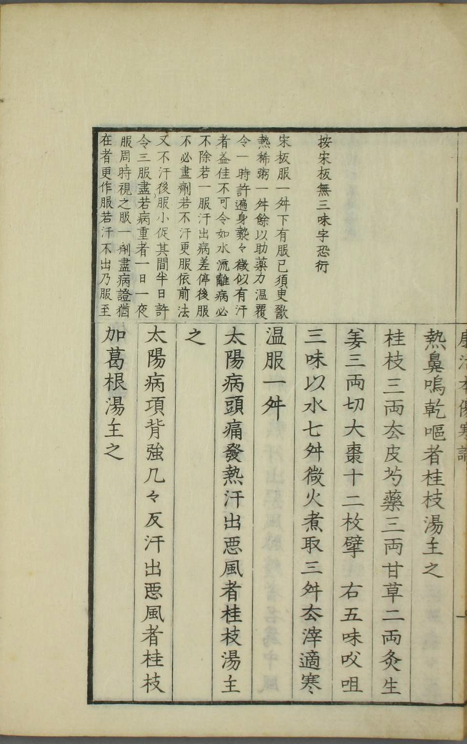

Slide 16
康平本 傷寒論
804년 일본 승려 空海가 唐에서 가져온 것으로 추정 (李顺保)
804년 일본에서 중국으로 파견한 제17차 견당사(遣唐使) 일행으로 참가
806년 대량의 책과 함께 귀국
강평본 상한론은 이 때 함께 필사되어 일본에 전해진 것으로 보임
1937년 오오츠카 게이세츠(大塚敬節)의 보고로 세상에 알려짐
利根川尚方의 家藏 遺書 가운데에서 발견
이 외에 他家藏本一部, 和氣氏古本傷寒論 二部를 추가로 찾아 교정함
독특한 형태를 가짐
송본 상한론과 조문 순서와 내용이 유사하나
辨脈法 平脈法가 없고
每葉 16行, 1行 15 14 13자의 3가지 종류로 구성되며
傍書와 嵌注가 있음
Notes:
典薬寮 権助 畢(=寫)

Slide 17
권말 필사기
표제지
1346
1060
丹波雅忠
(1021-1088)
和気嗣成
(1275-1355)
Ref : 수금당장서본
Notes:
典薬寮 権助 畢(=寫)

Slide 18
13자
14자
15자
008
007
006-2
006-1
43
42
41

Slide 19
嵌注
傍書
046
045
044
71
70

Slide 20
金匱玉函經
治平 3년(1066) 北宋 校正醫書局에서 8卷으로 간행함
간행 이후 南宋 시기에 한 차례 간행된 것으로 추정됨
康熙 刻本 가운데 南宋 欽宗 趙桓(1126-1127) 避諱인 丸을 圓으로 피휘한 것이 보임
청초 康熙 56년(1717)에 何焯의 手抄本을 접한 陳世杰 비로서 이 책이 다시 간행함
널리 유통되지 않아 후대에 끼친 영향은 상대적으로 적으나 상한론 이본으로서 가치를 가짐
前論後方의 형식을 보임
前論後方은 초기 상한잡병론 형식으로 추정되나,
唐本 傷寒論 이후 方證同條가 보편화 됨

Slide 21
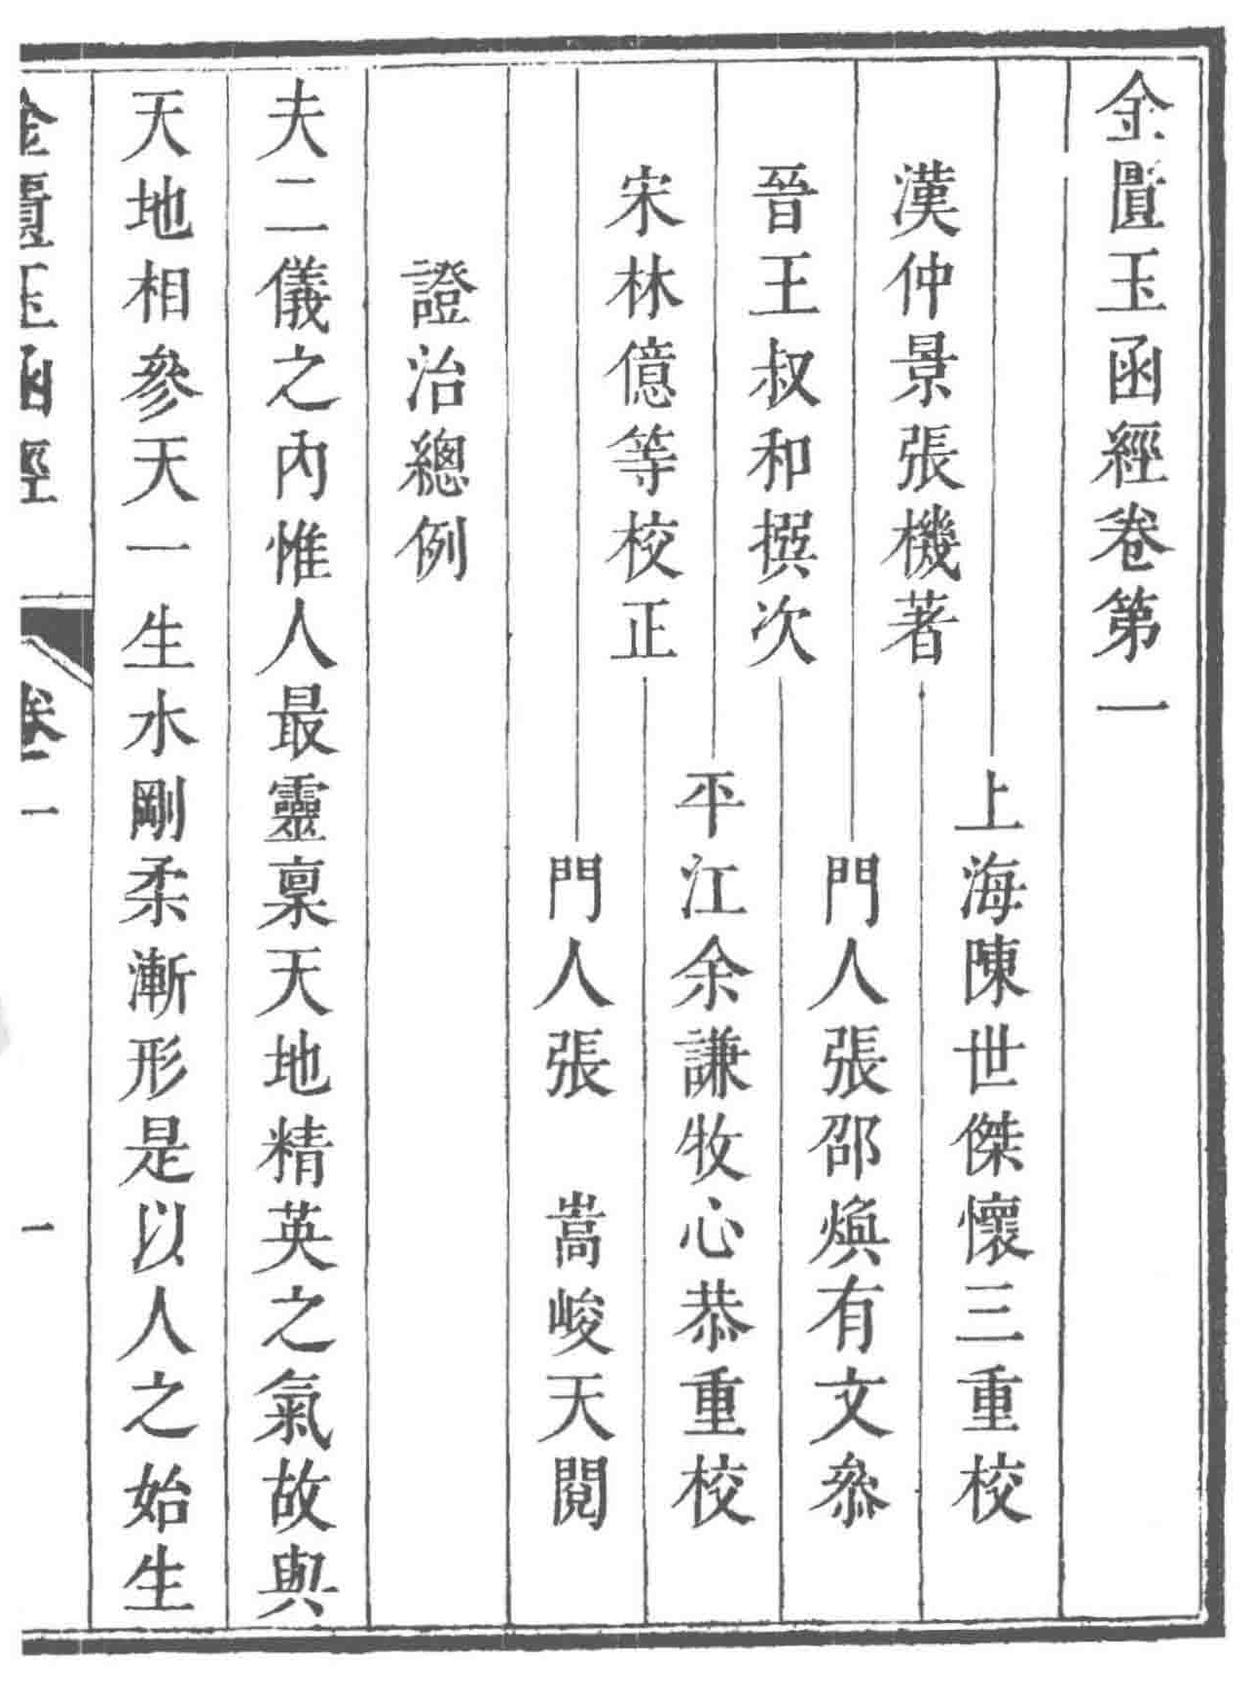
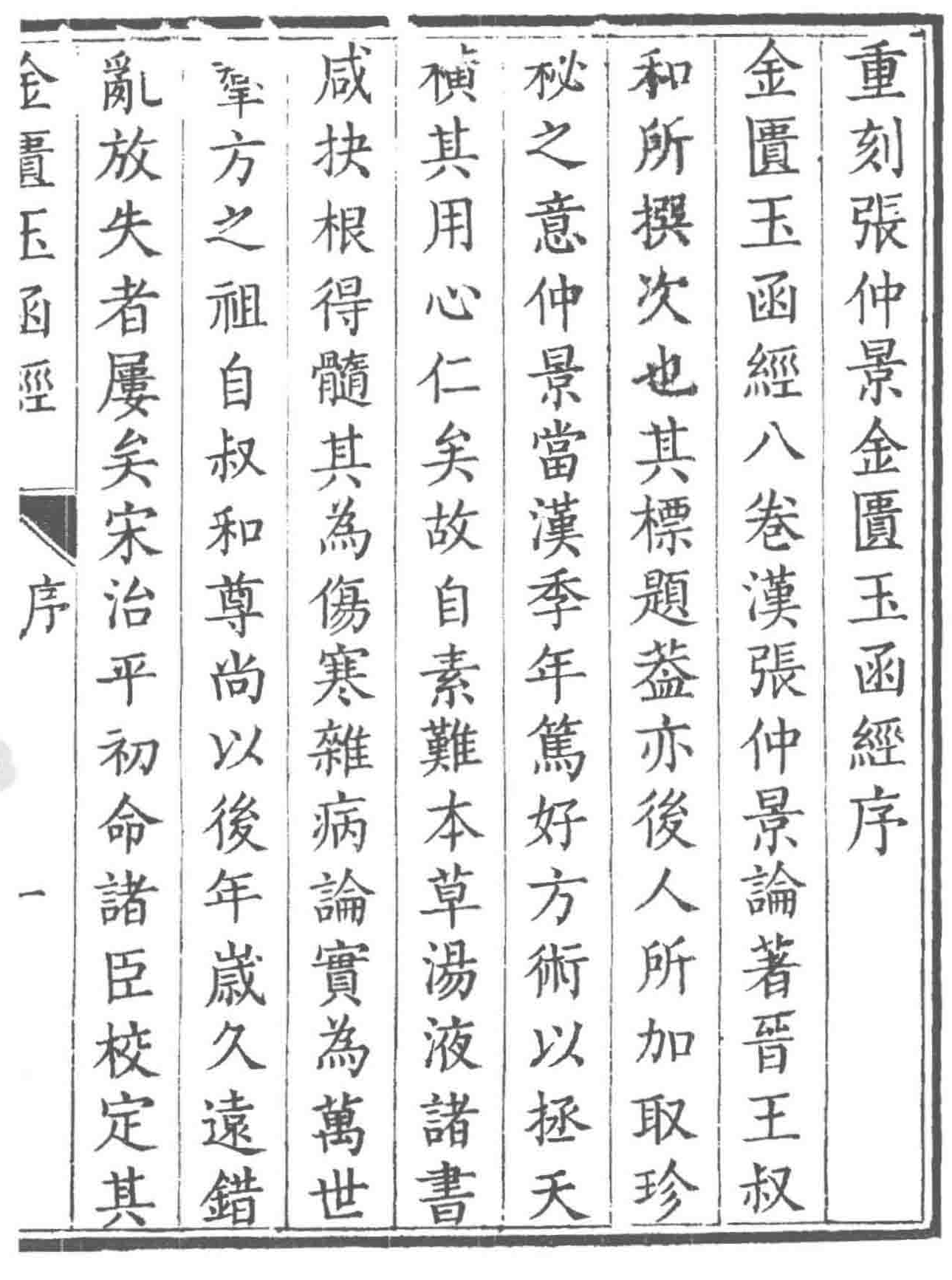
Ref : 淸康熙50년(1716) 陳世杰刻本

Slide 22
唐本 傷寒論
千金要方 : 내용은 적으나 傷寒病과 雜病을 모두 담고 있다.
상한부분
권09 傷寒例 第一
권09 發汗湯第五, 宜吐第七, 宜下第八, 發汗吐下後第九
권10 勞復第二
잡병부분
권10 百合第三, 傷寒不發汗變成孤惑第四, 傷寒發黃第五, 溫瘧第六
제26 食治
千金翼方 : 傷寒病에 해당되는 내용만 있으나 내용이 비교적 완전하다.
상한부분
권09 太陽病用桂枝湯注第一 ~ 少陽病狀第九
권10 太陽病狀第一 ~ 陰易病已後勞復第七
千金要方 卷第九 > 傷寒上
江南諸師. 秘仲景要方不傳.

Slide 23
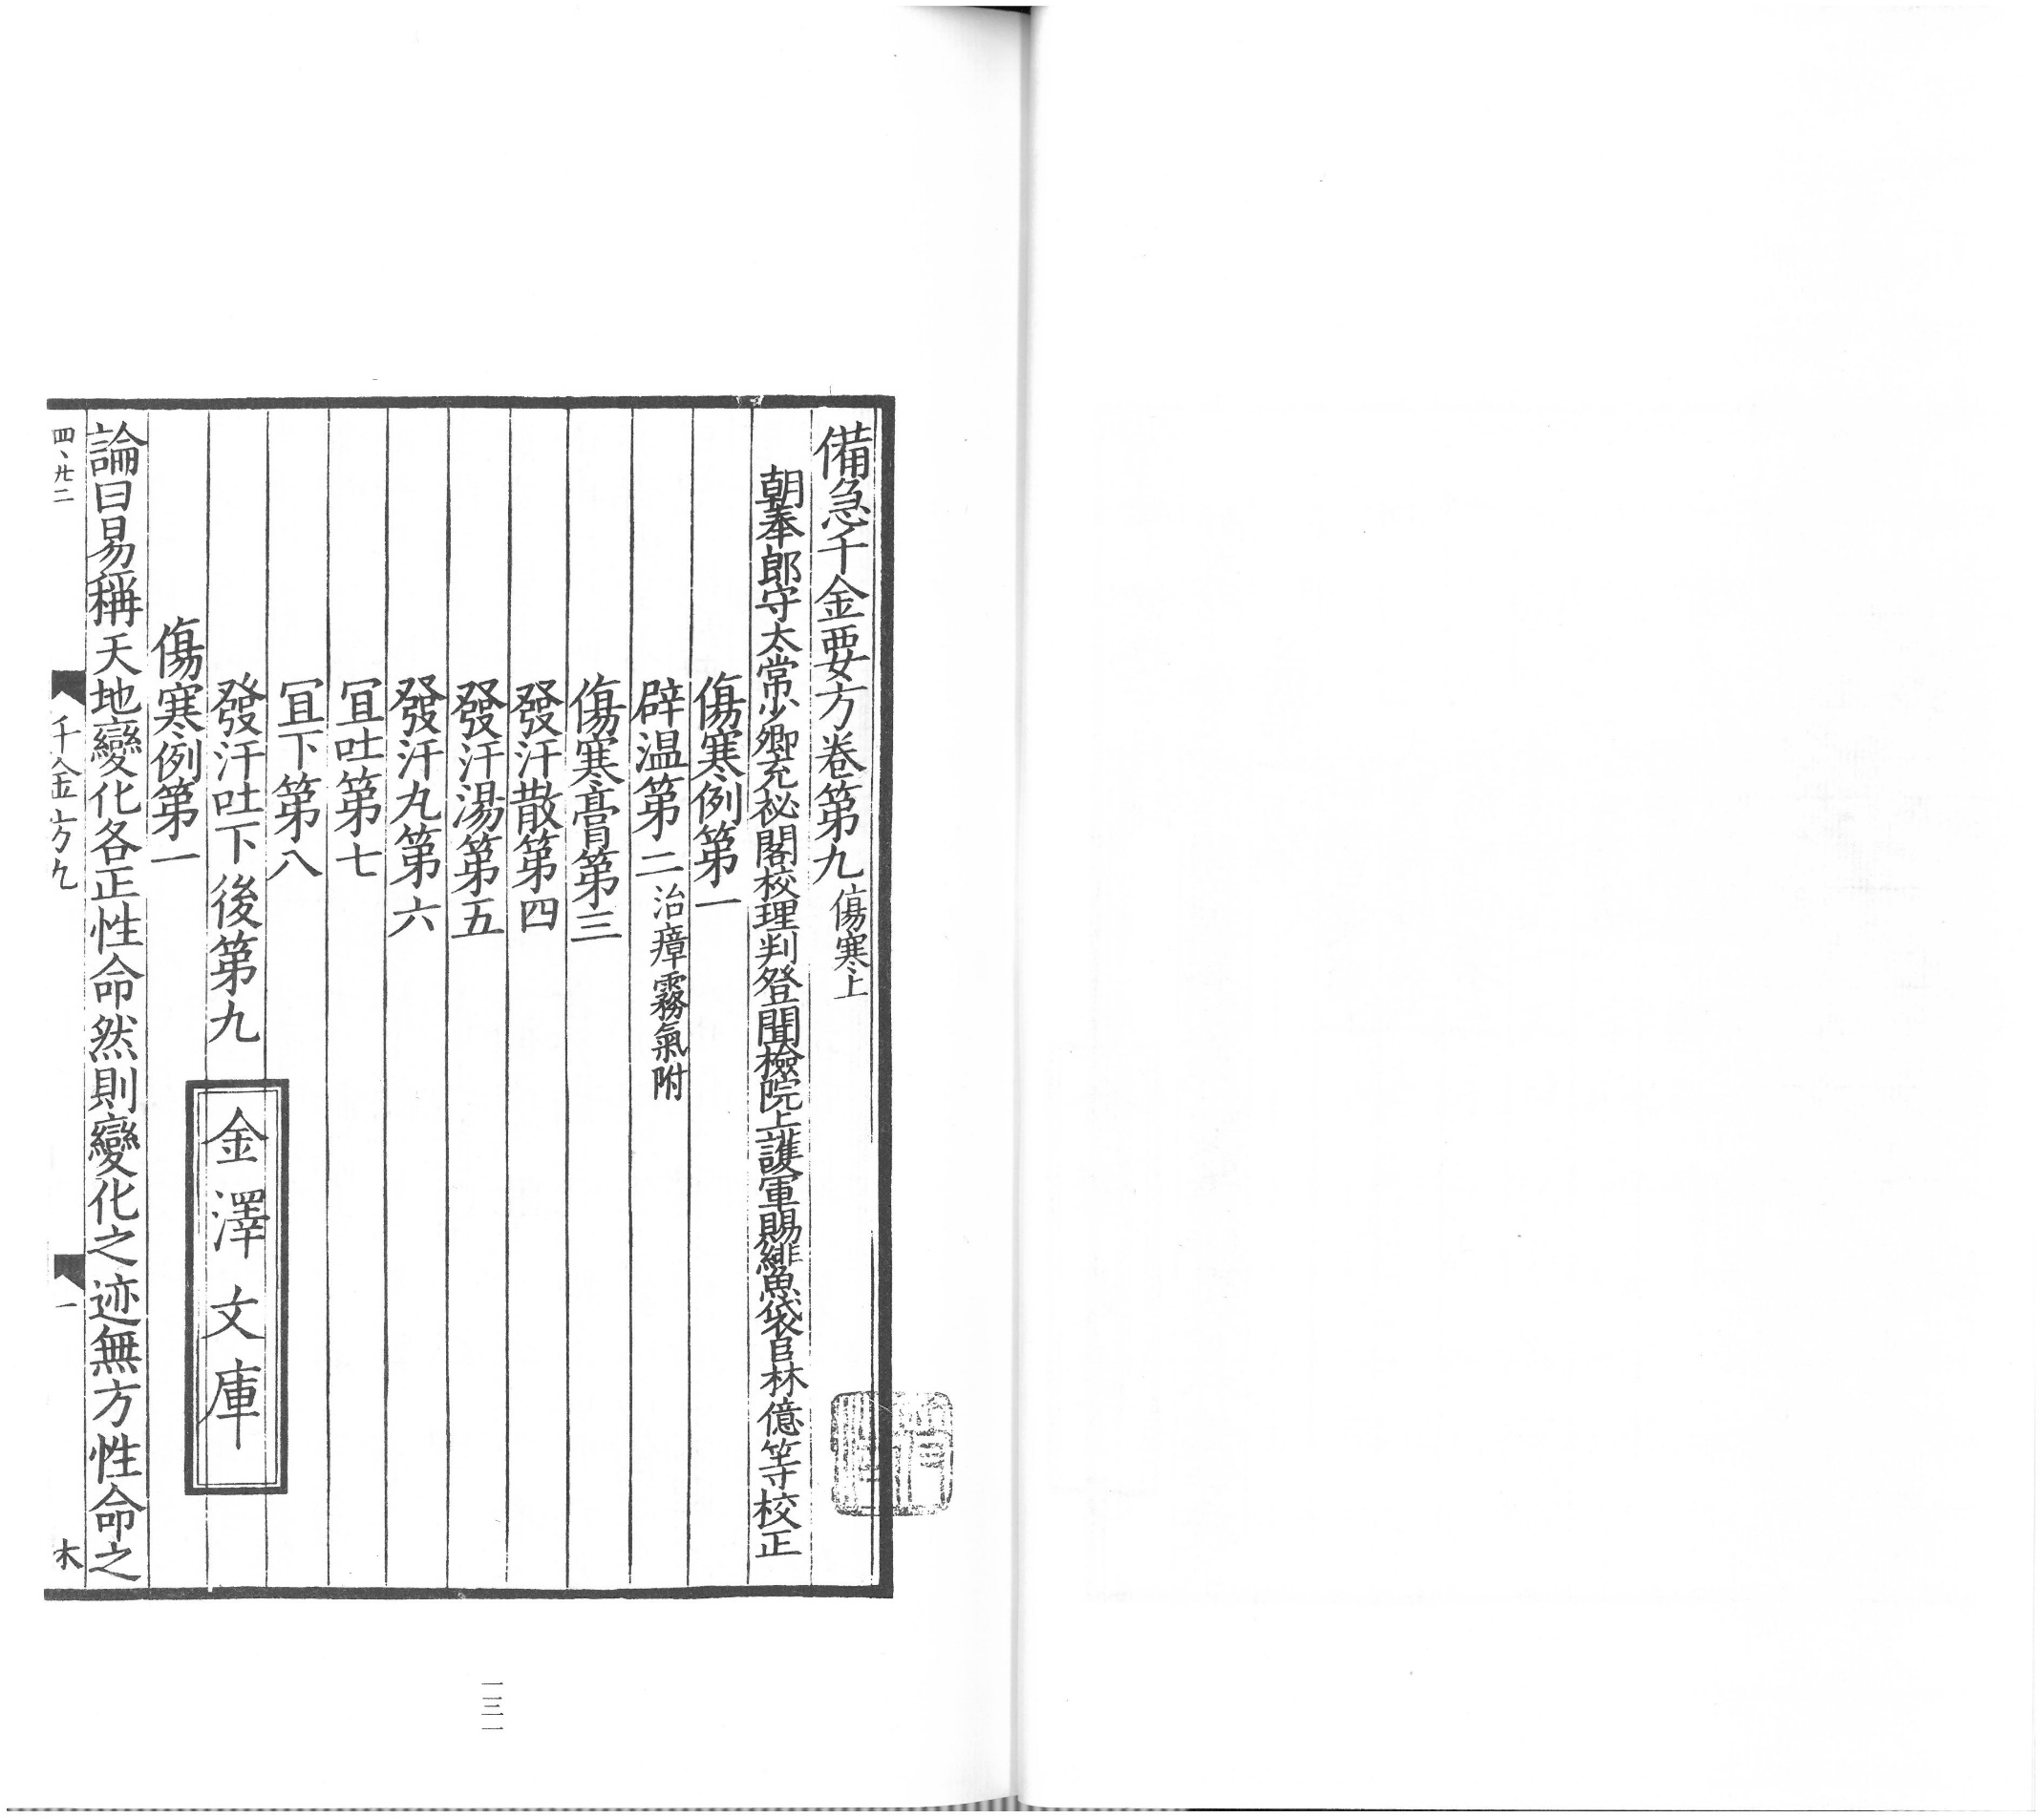
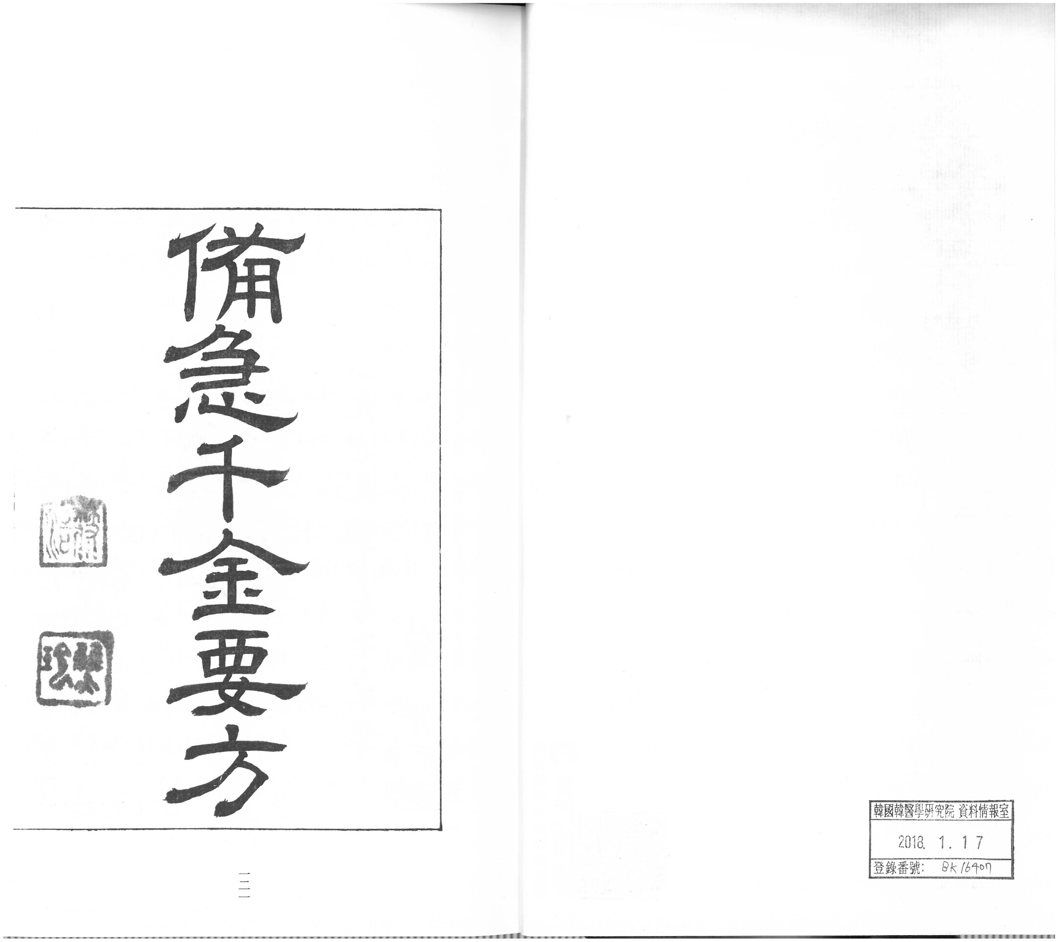
Ref : 江戶醫學影北宋本

Slide 24
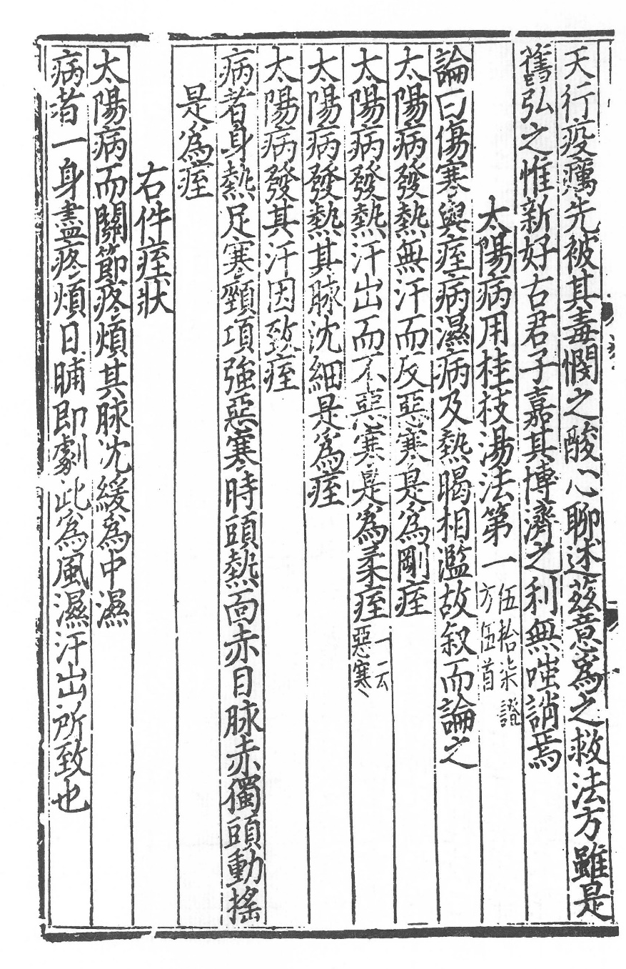
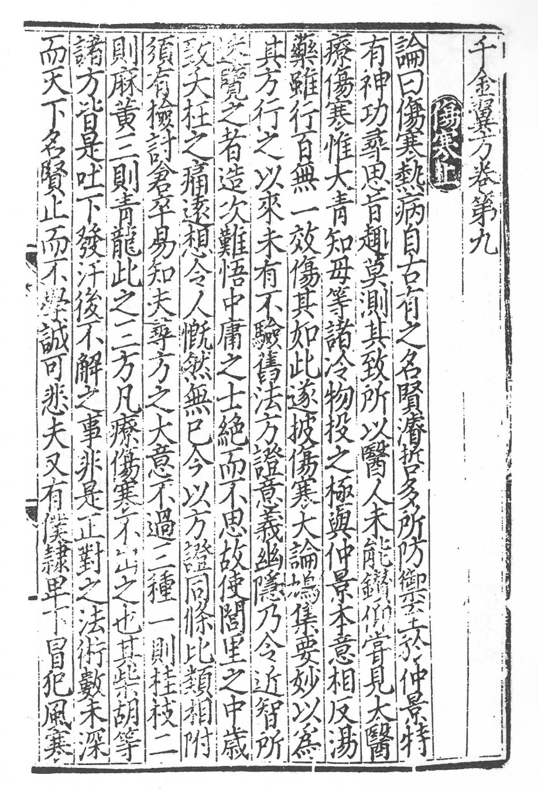
Ref : 日本文政十二年翻刻元大德本

Slide 26
淳化本 傷寒論
高繼沖編錄本
高繼沖
五代十國 시대 十國 가운데 하나인 荊南國의 마지막 임금
963년 나라가 망하고 송에 귀속된 후에 宋의 節度使로 부임
高繼沖이 開寶(968~975)년간에 자신의 編錄本을 宋 조정에 진상
太平聖惠方
송 조정이 太平興國 3년(987) 의관을 조직하여 여러 의방서들을 토대로 저술하여 淳化 3년(992) 완성하여 간행한 관찬의서
전체 100권 가운데 권8-14까지 傷寒에 대한 내용이며, 특히 권8은 내용과 체제 상 상한론의 古本으로 추정
高繼沖編錄本을 토대로 하였을까?

Slide 27
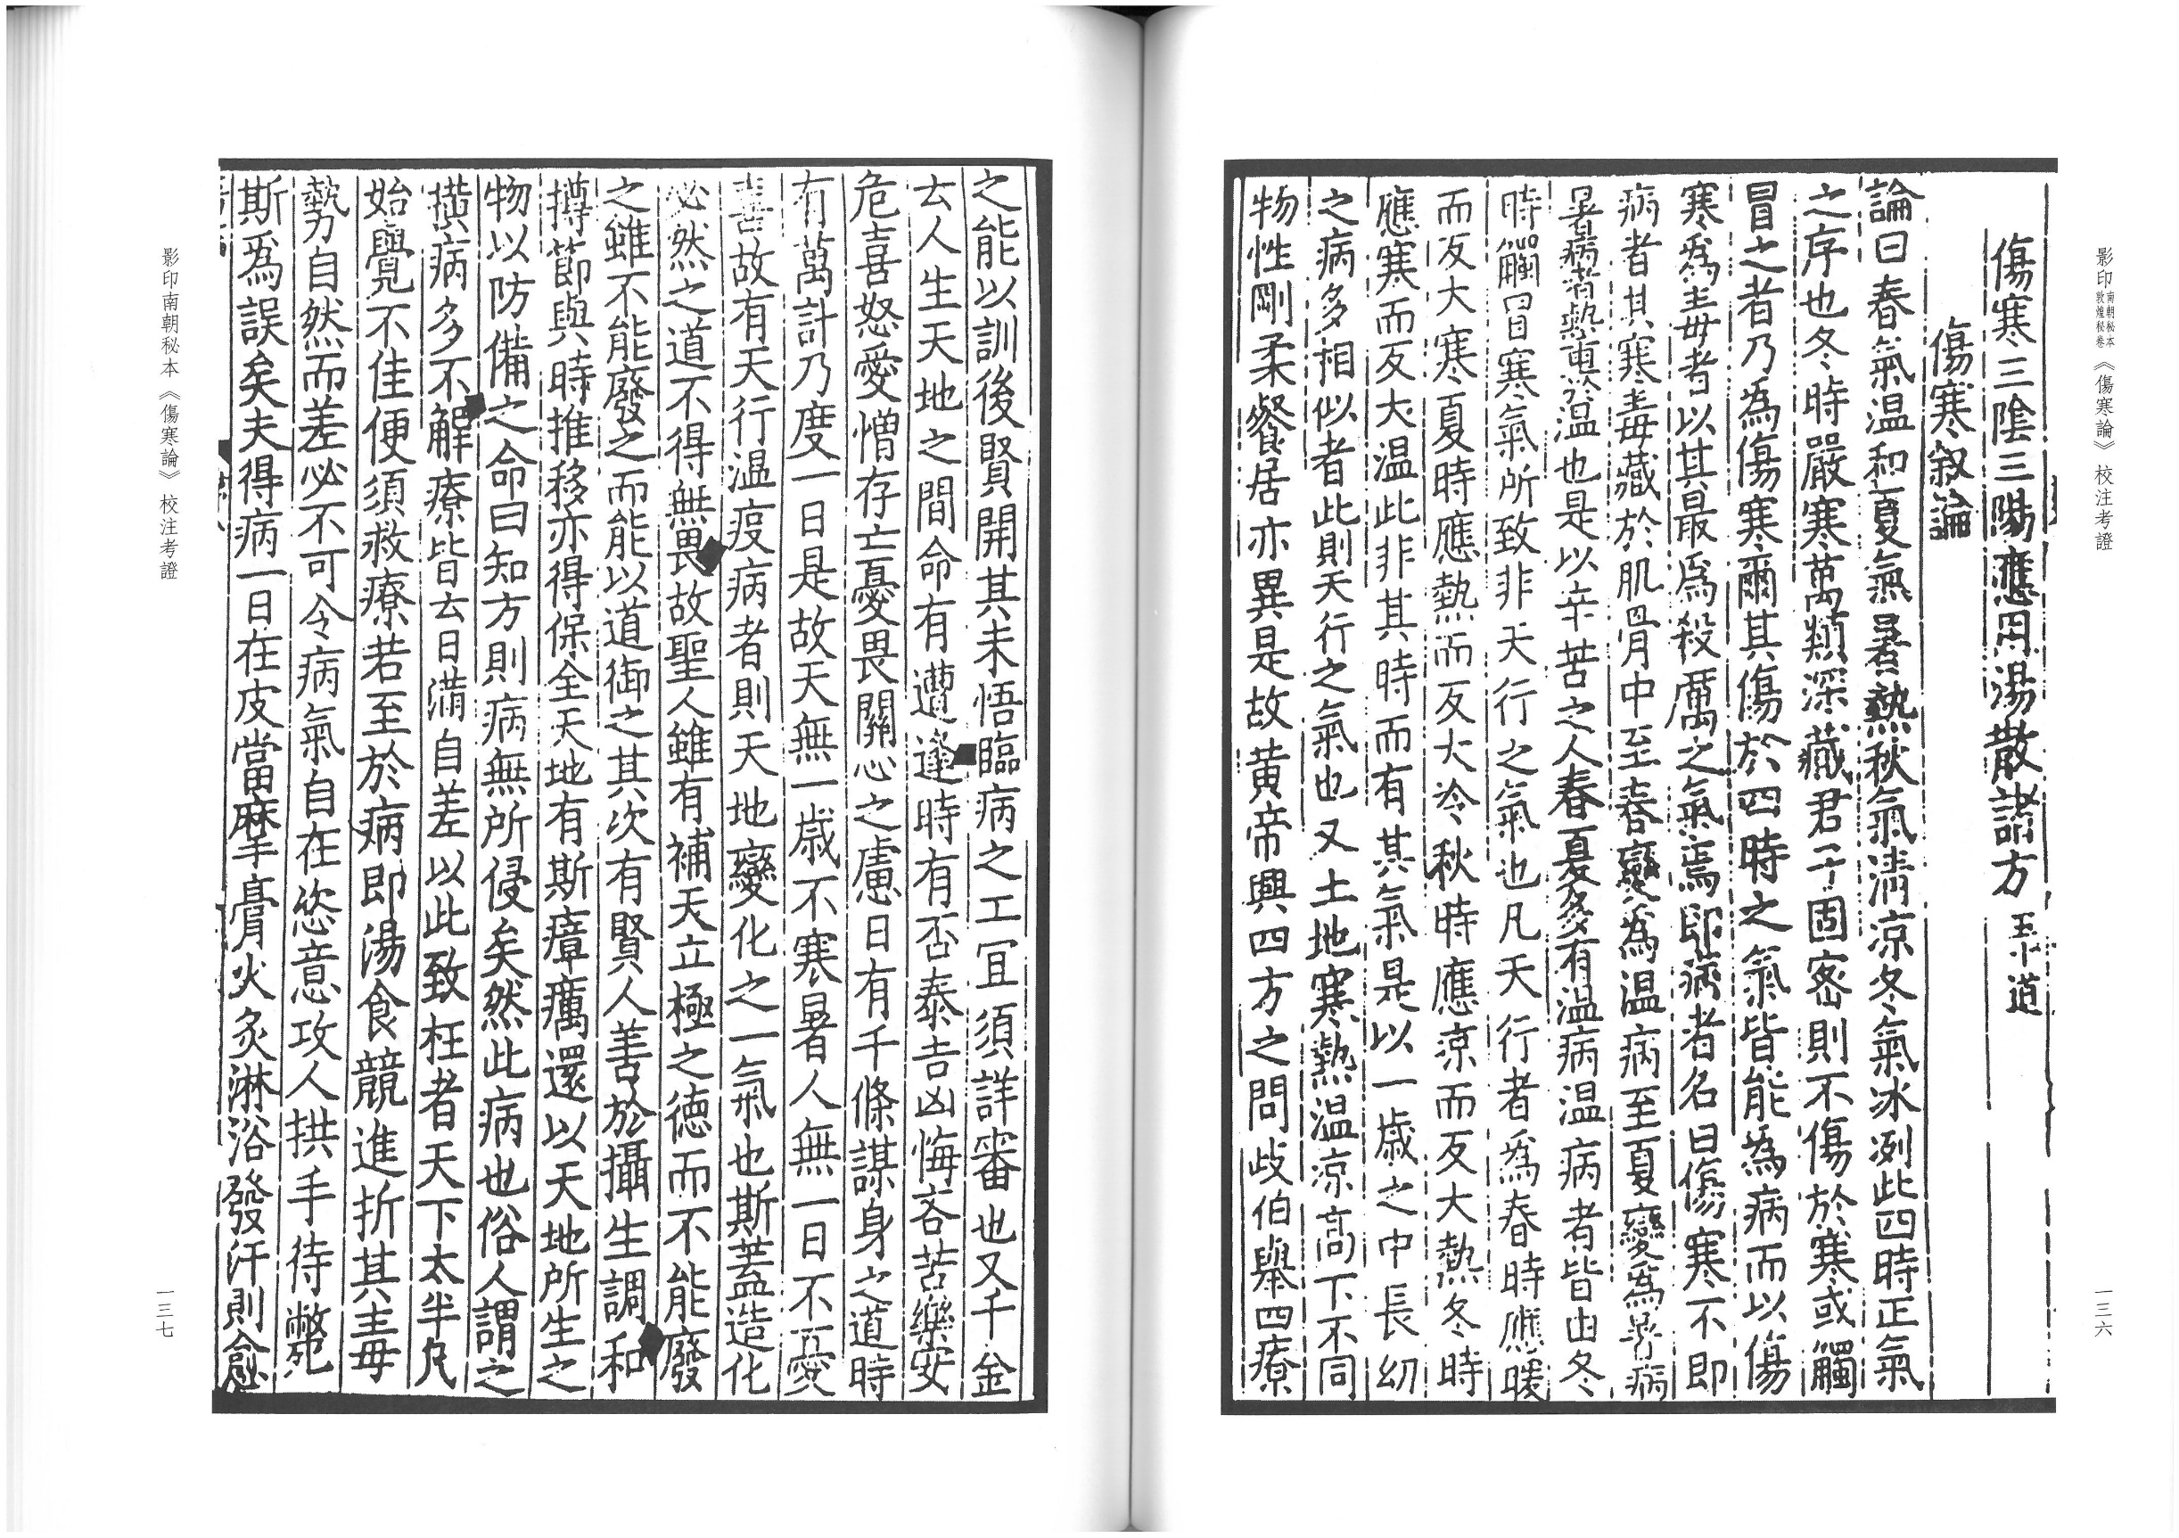
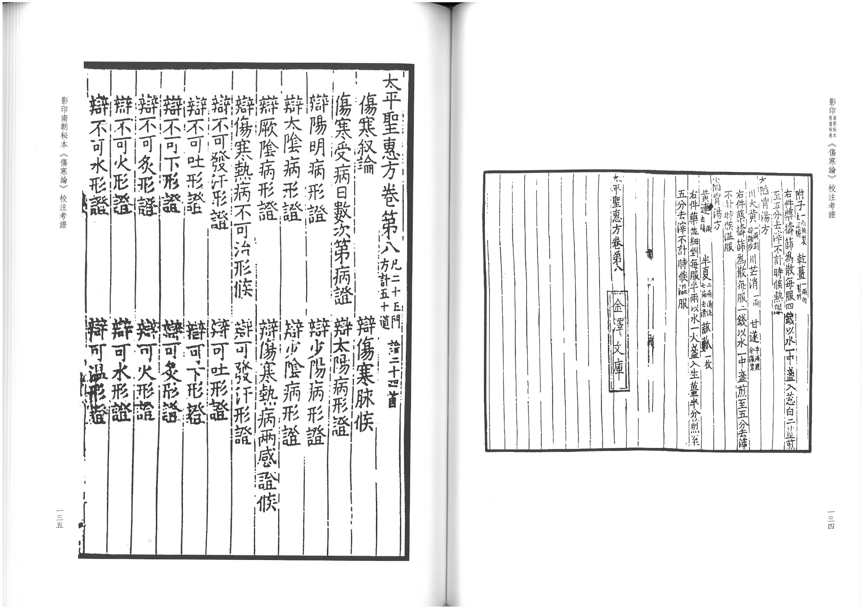
Ref : 金澤文庫所藏本

Slide 28
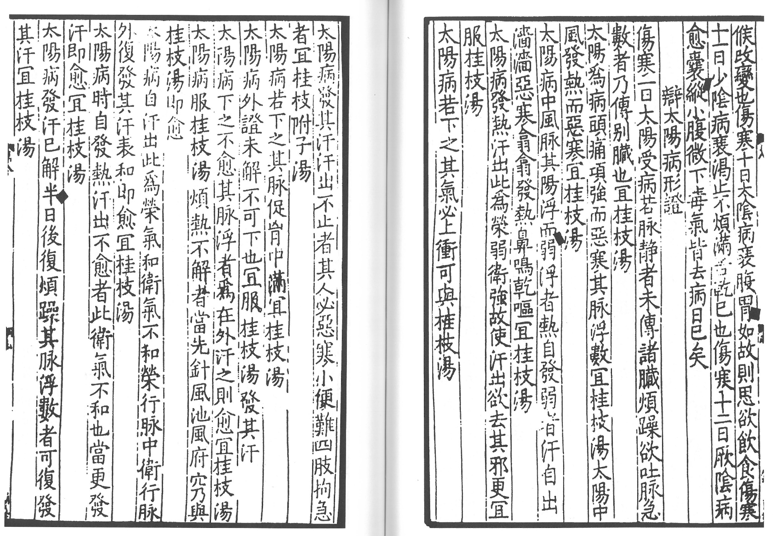

Slide 29
宋本 傷寒論
大字本
治平 2년(1065) 北宋 校正醫書局에서 상한론을 교정하여 10卷 22篇으로 간행함
상한잡병론 가운데 상한 부분 傳本으로 만들어짐
高繼沖編錄本이 사용되었을까?
《傷寒論》序：“開寶中, 節度使高繼沖, 曾編錄進上, 其文理舛錯, 未嘗考正, 歷代雖藏之書府, 亦闕於讐校, 是使治病之流, 舉天下無或知者.”
小字本
大字本 간행 후 보급과 열람의 편의를 위해 小字로 재간행 됨
浙路小字本과 國子監小字本(1088)이 존재하였으며
후자는 趙開美 仲景全書의 모태가 됨

Slide 30
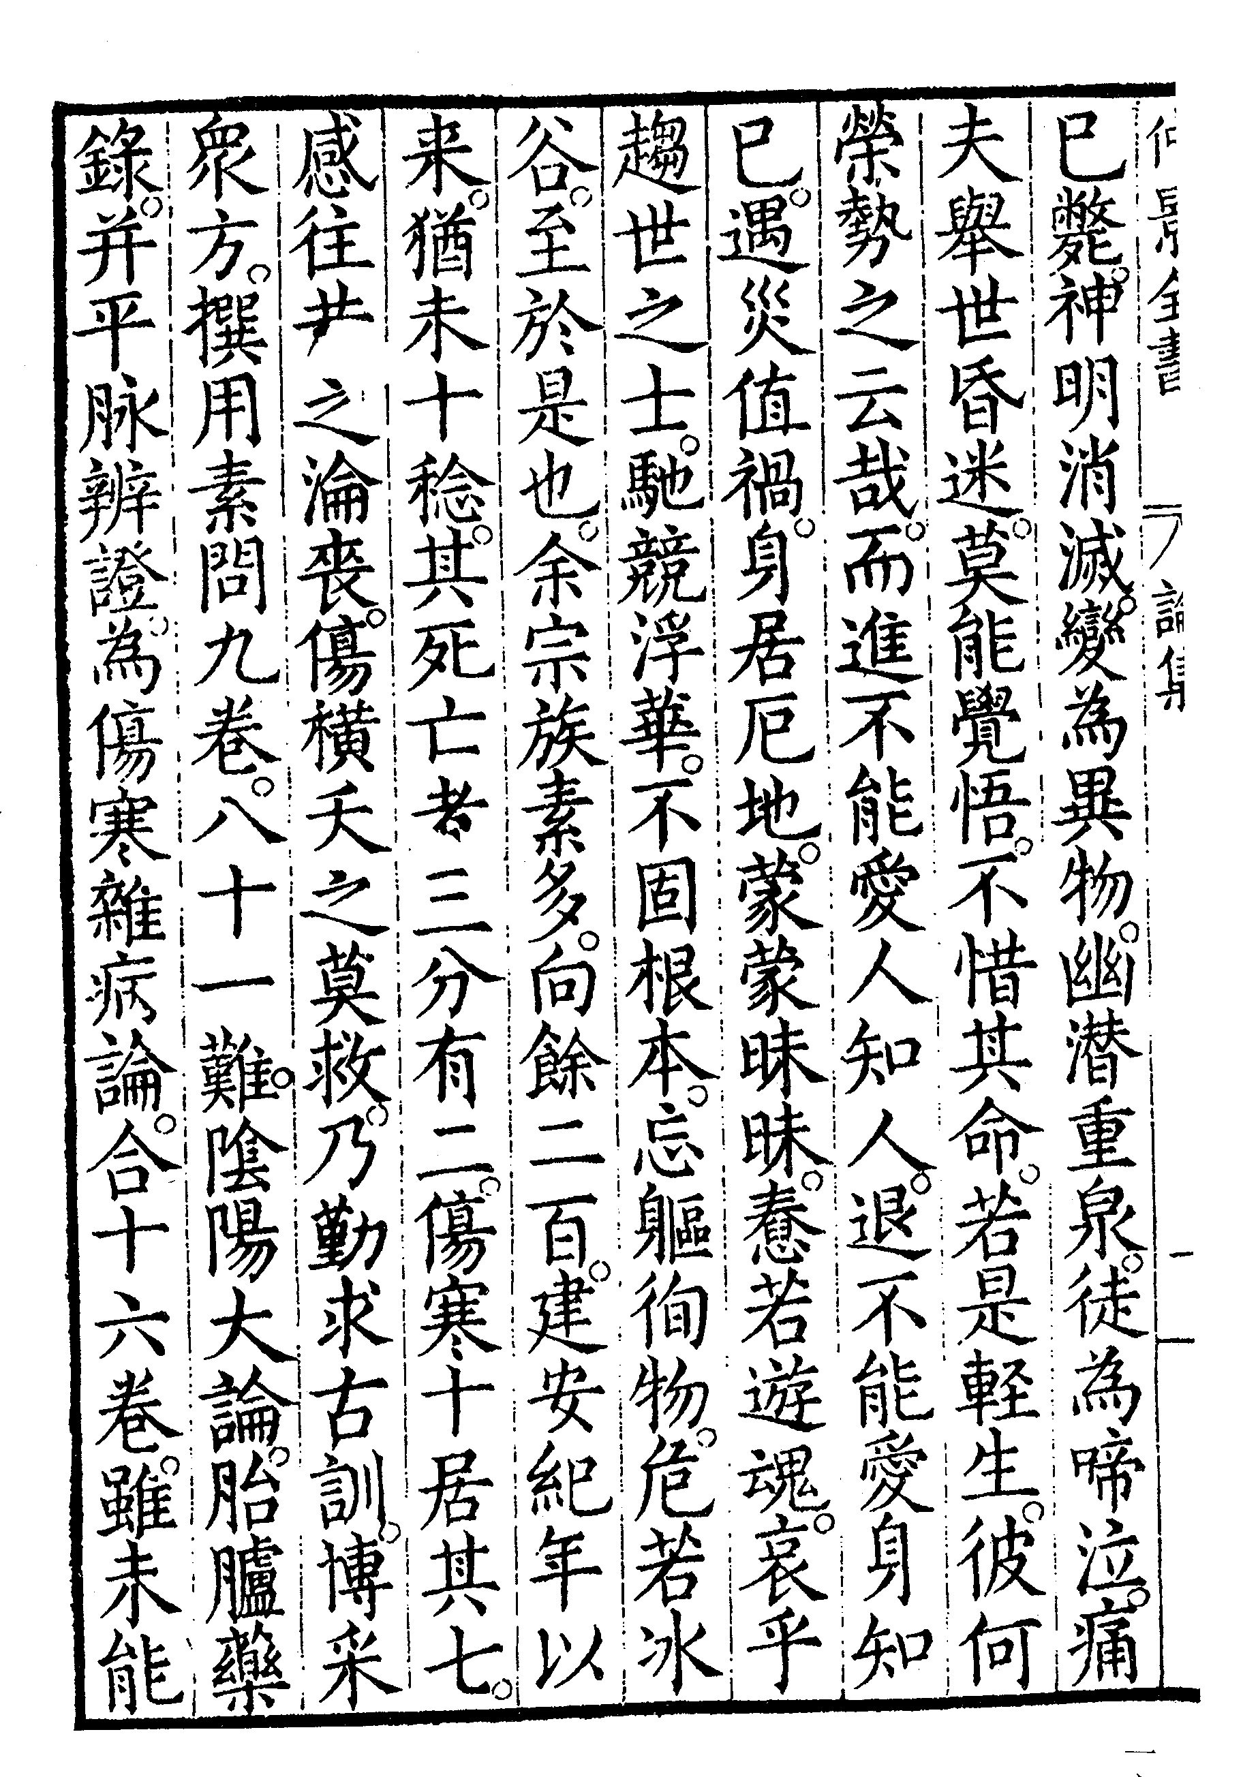
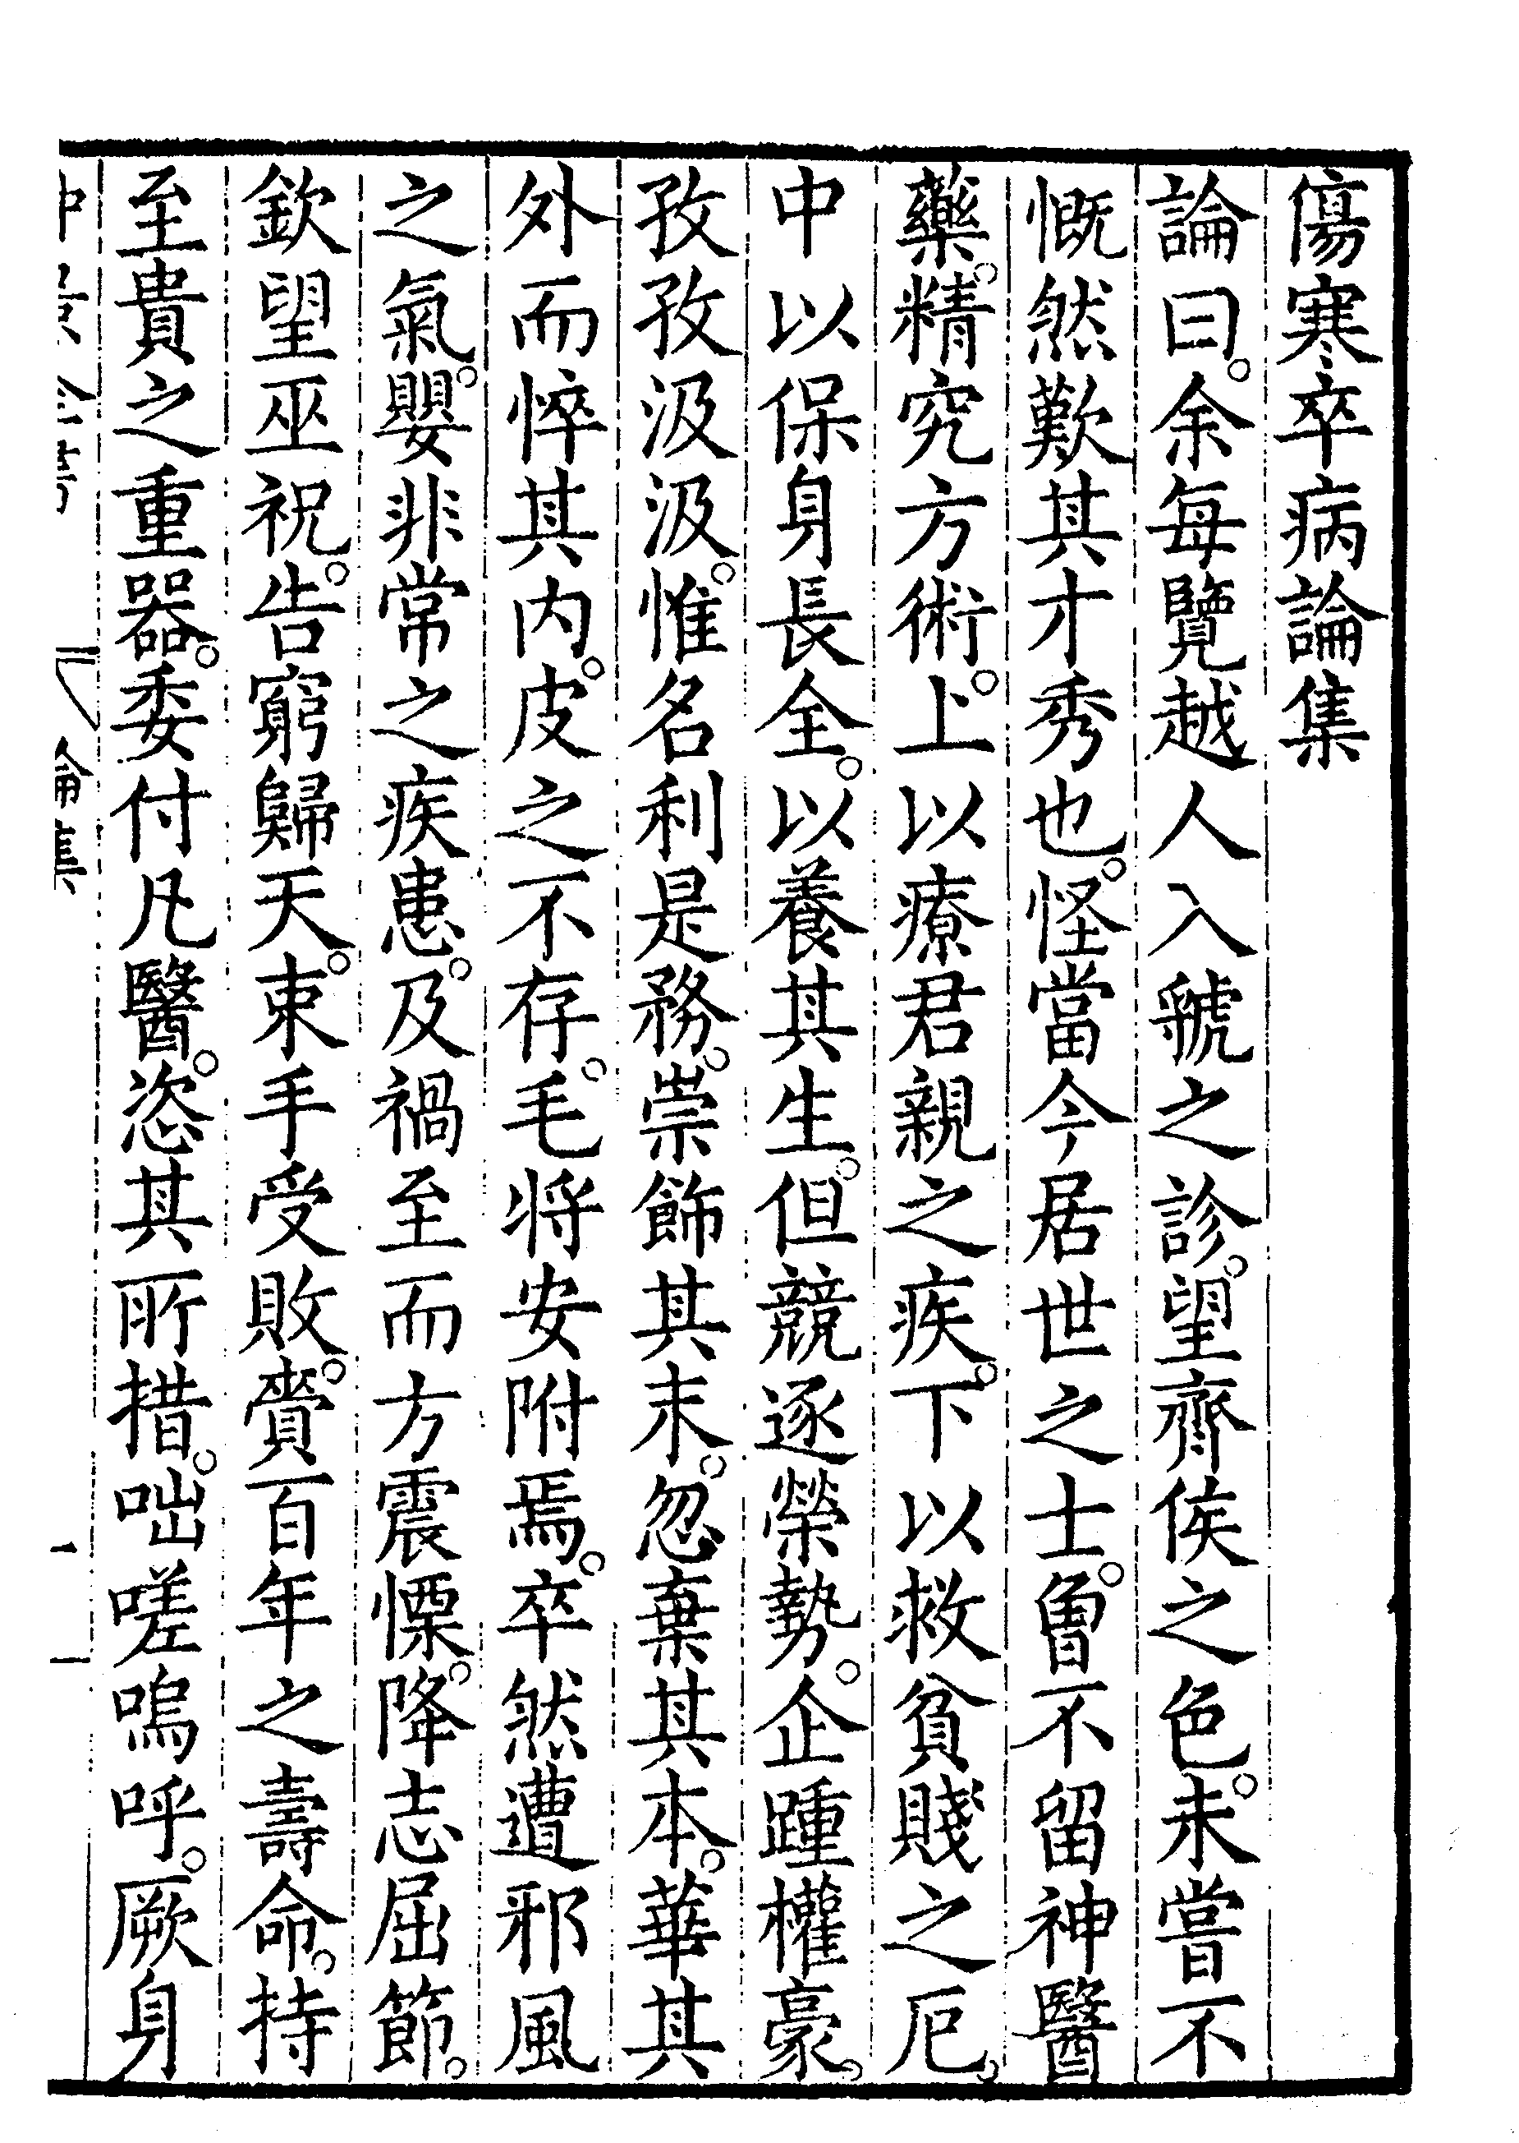
Ref : 仲景全書本 (中醫科學院 所藏本)

Slide 31
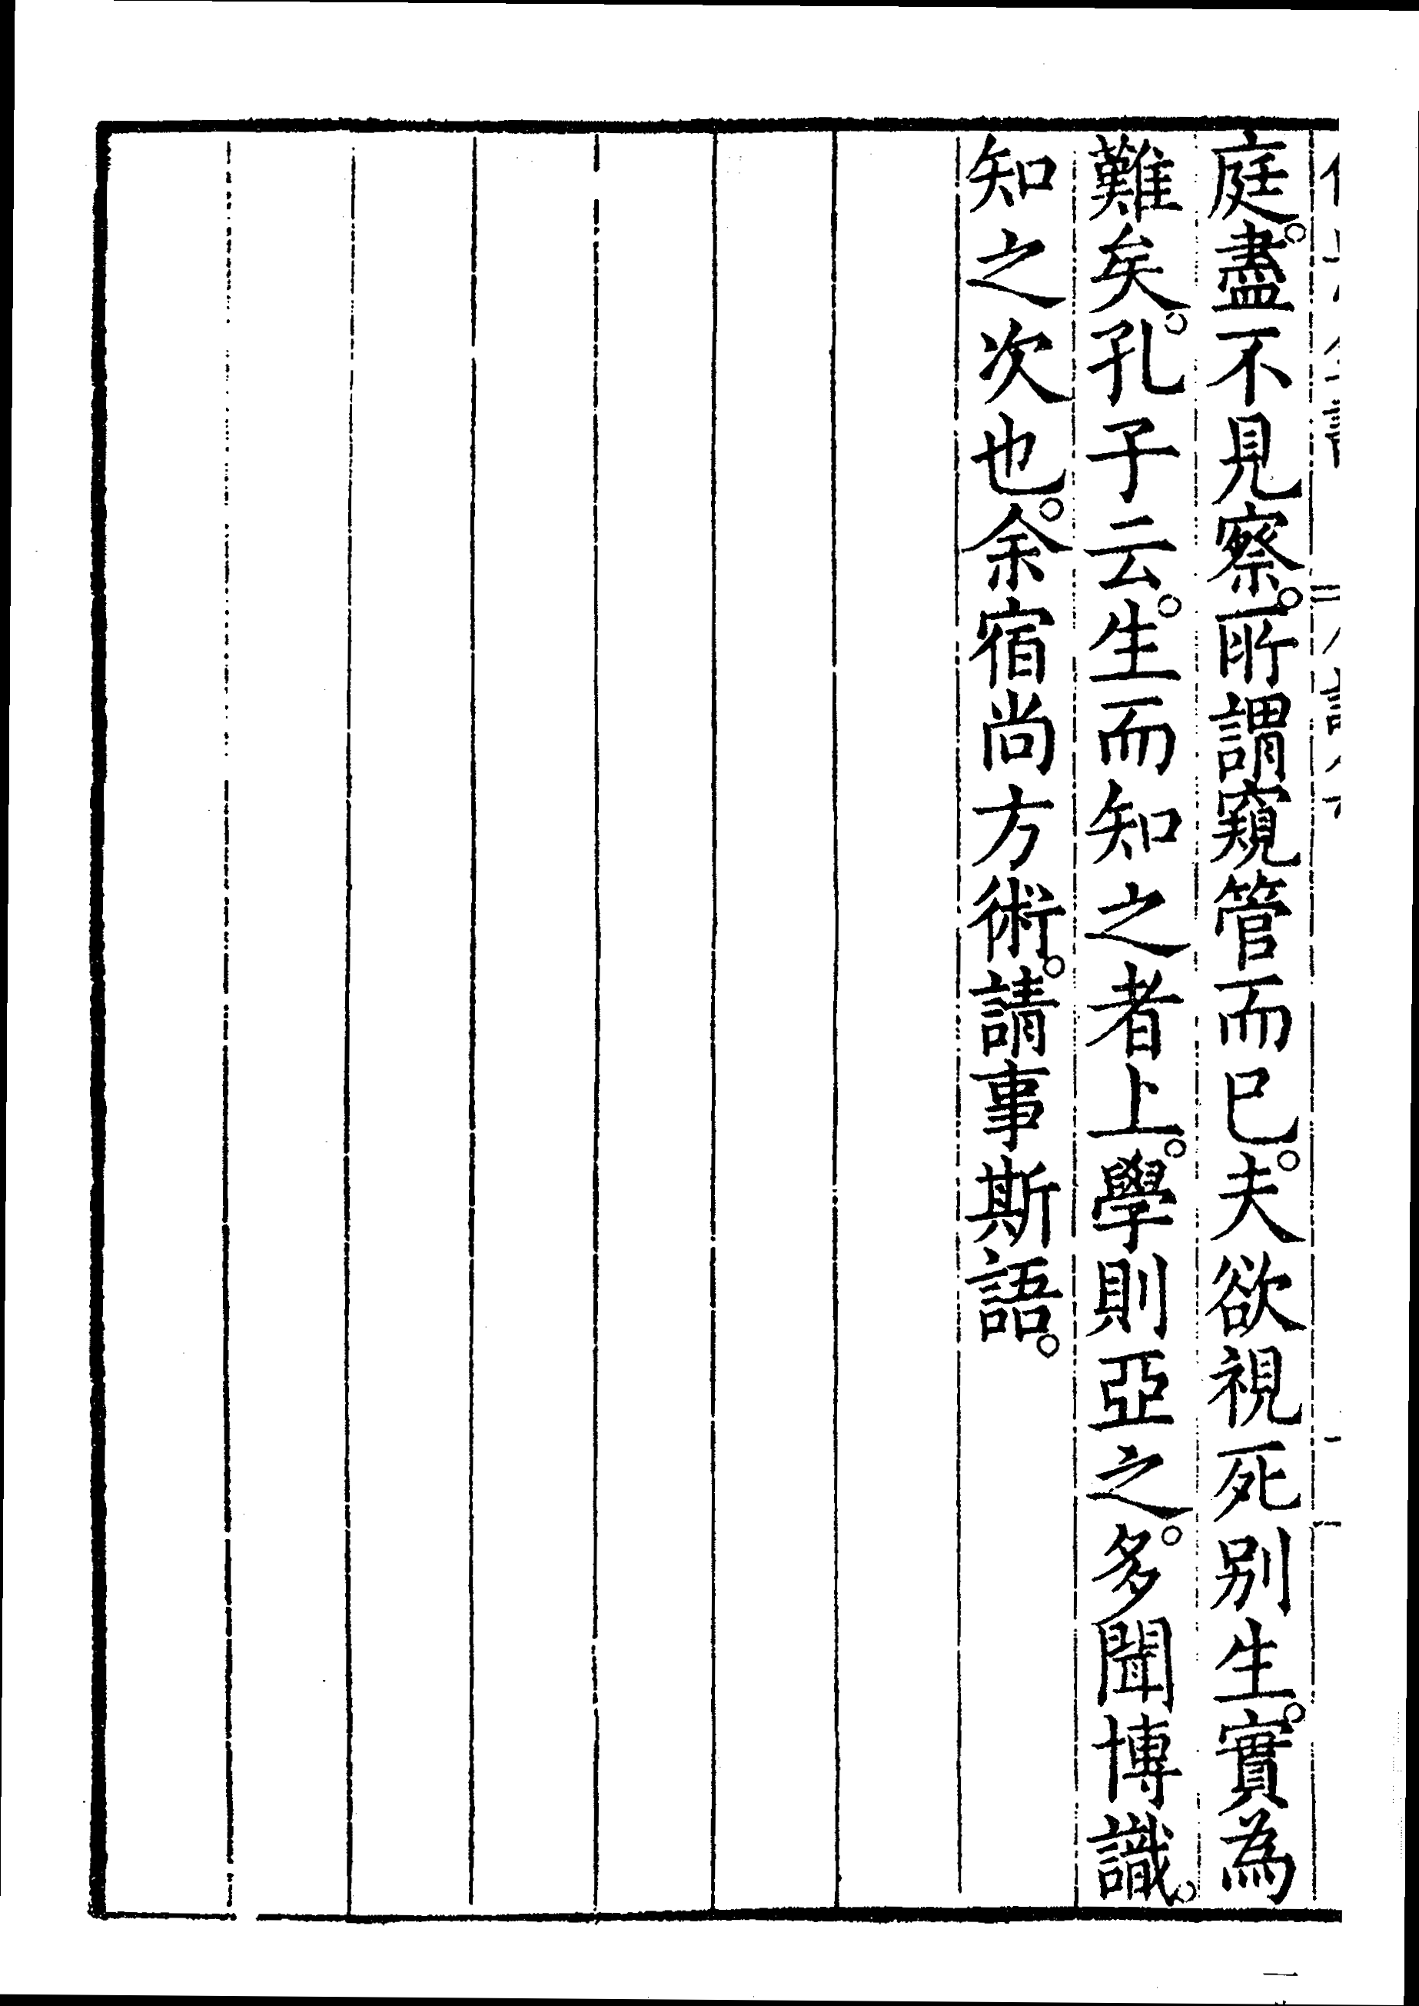
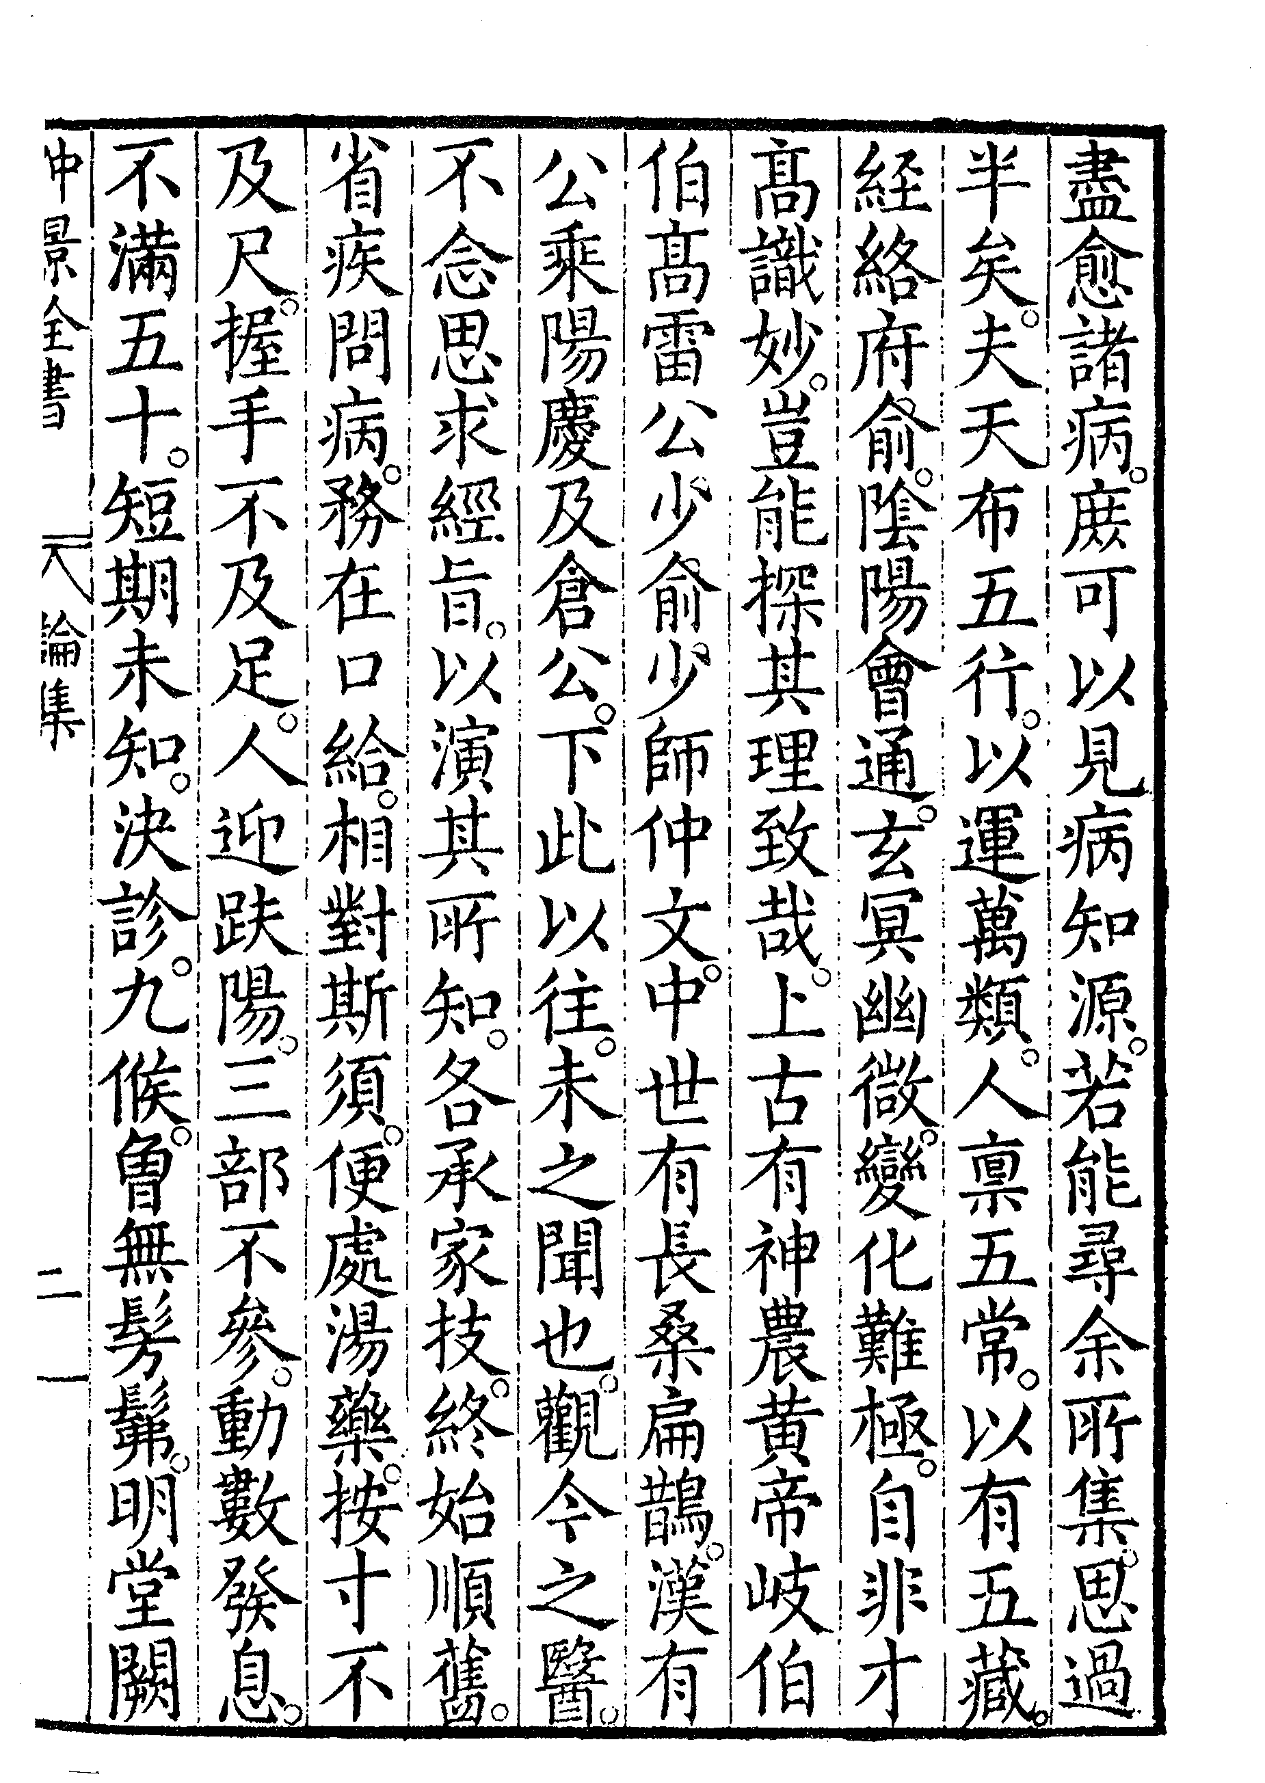

Slide 32
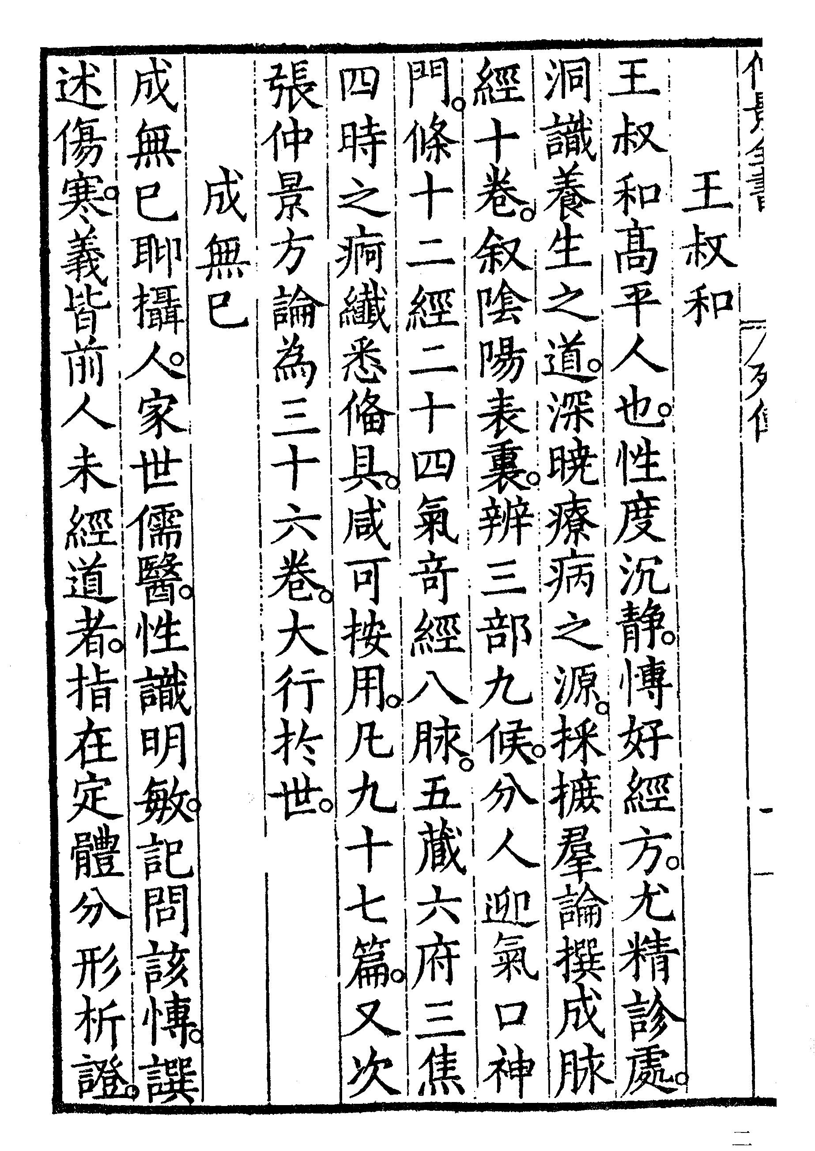
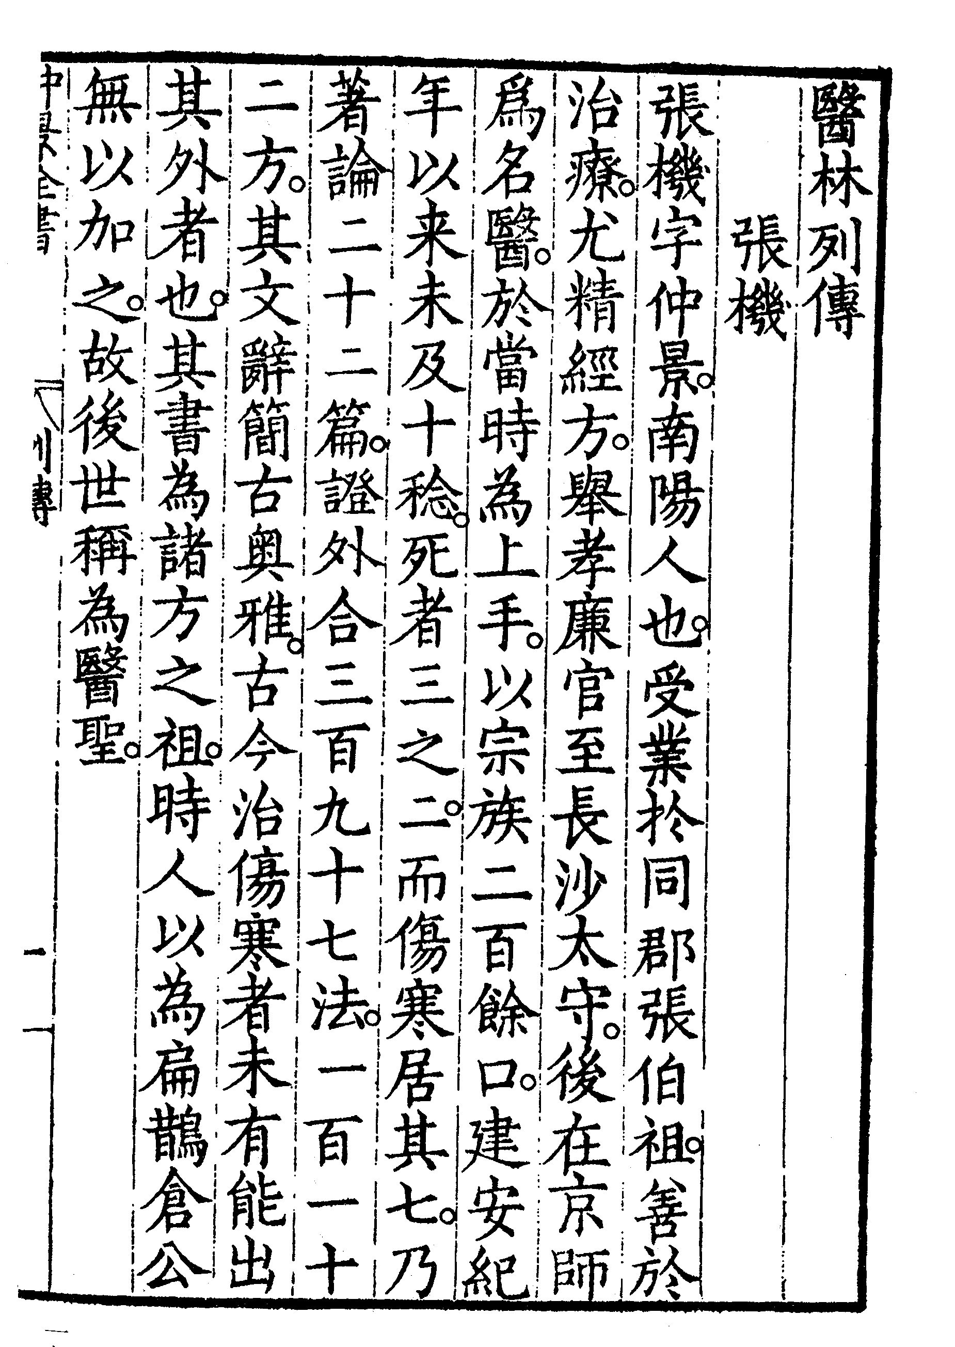

Slide 33
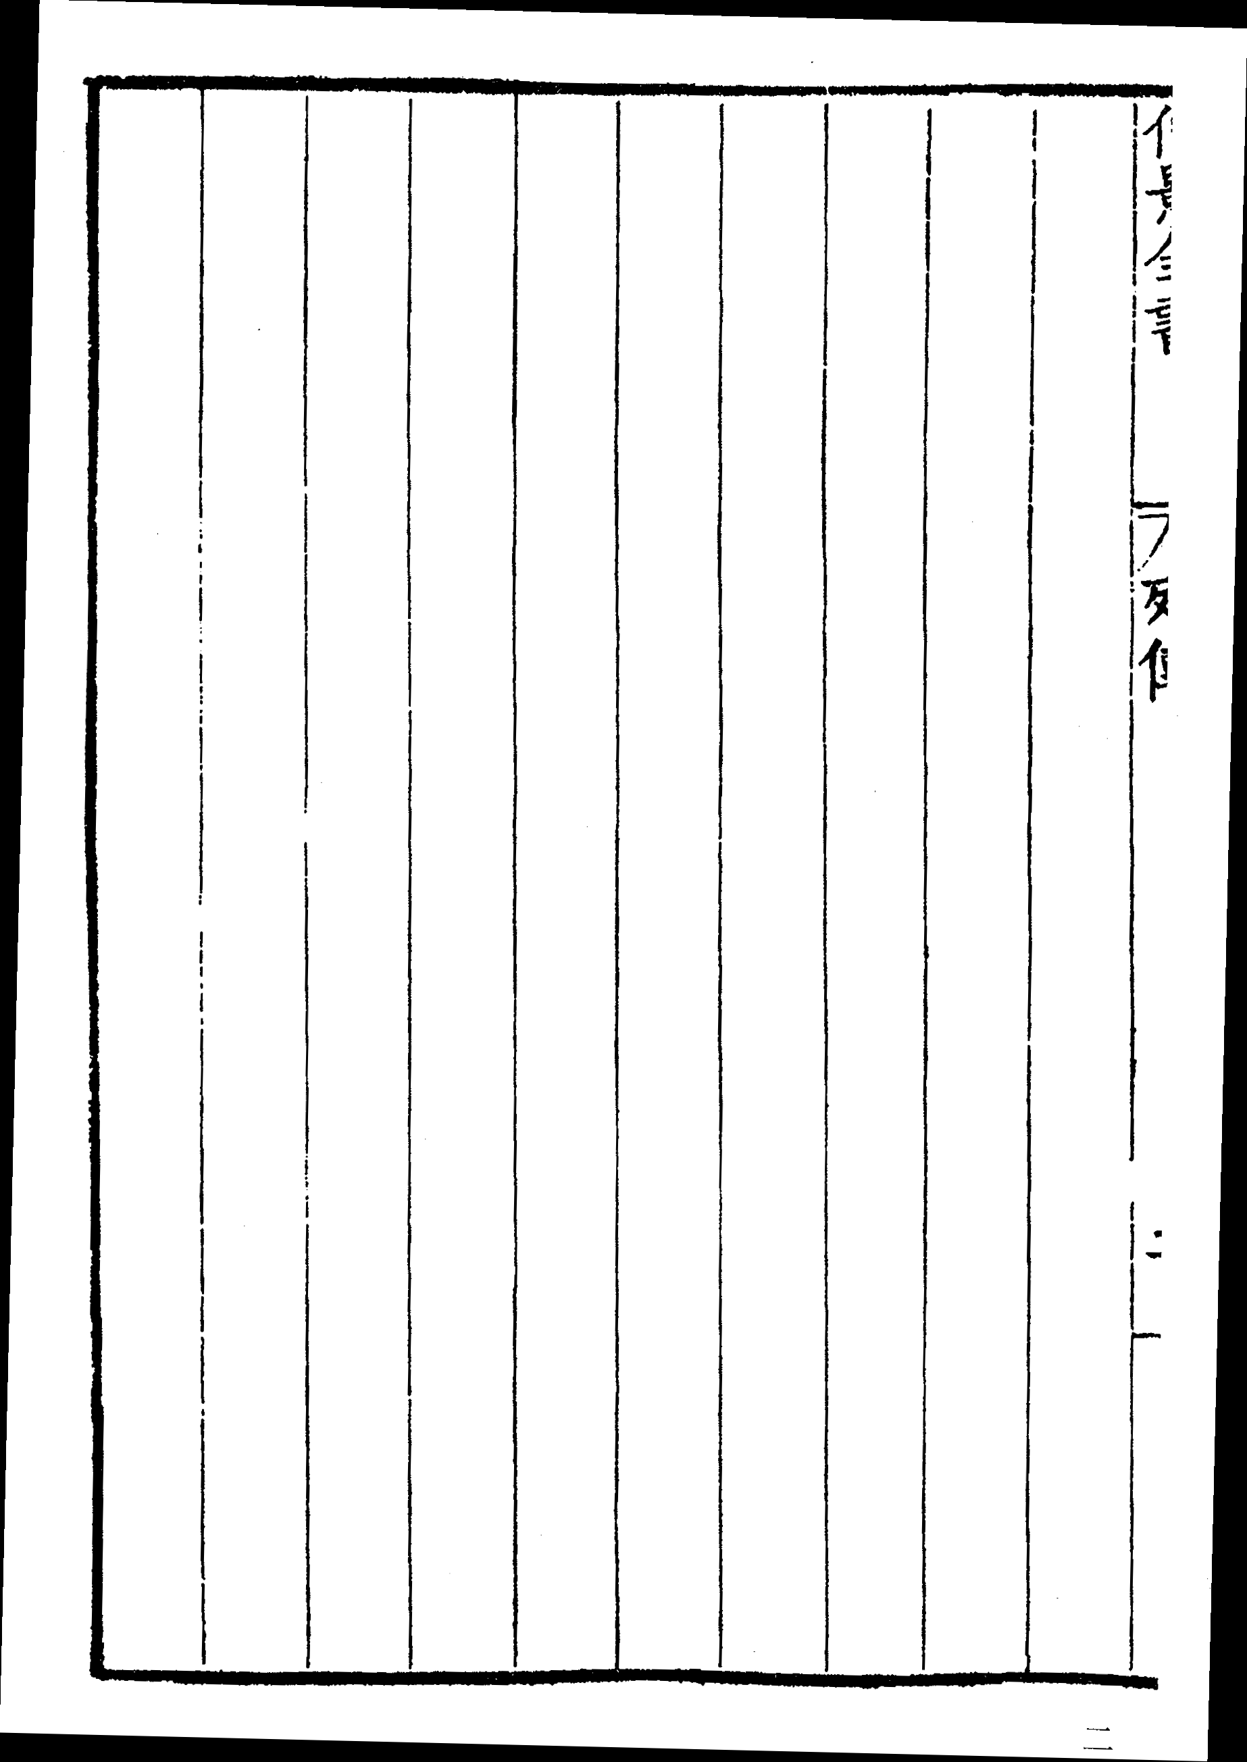
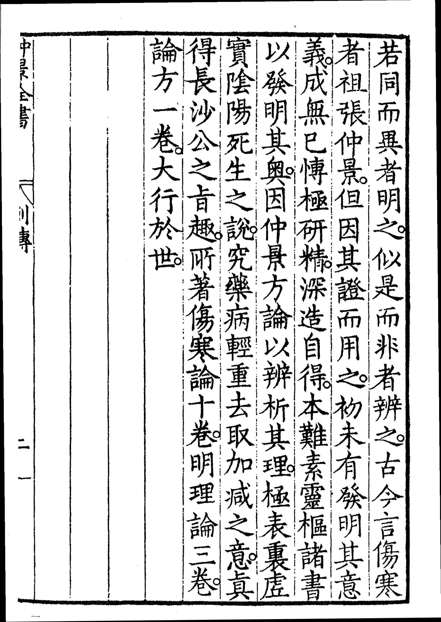

Slide 34
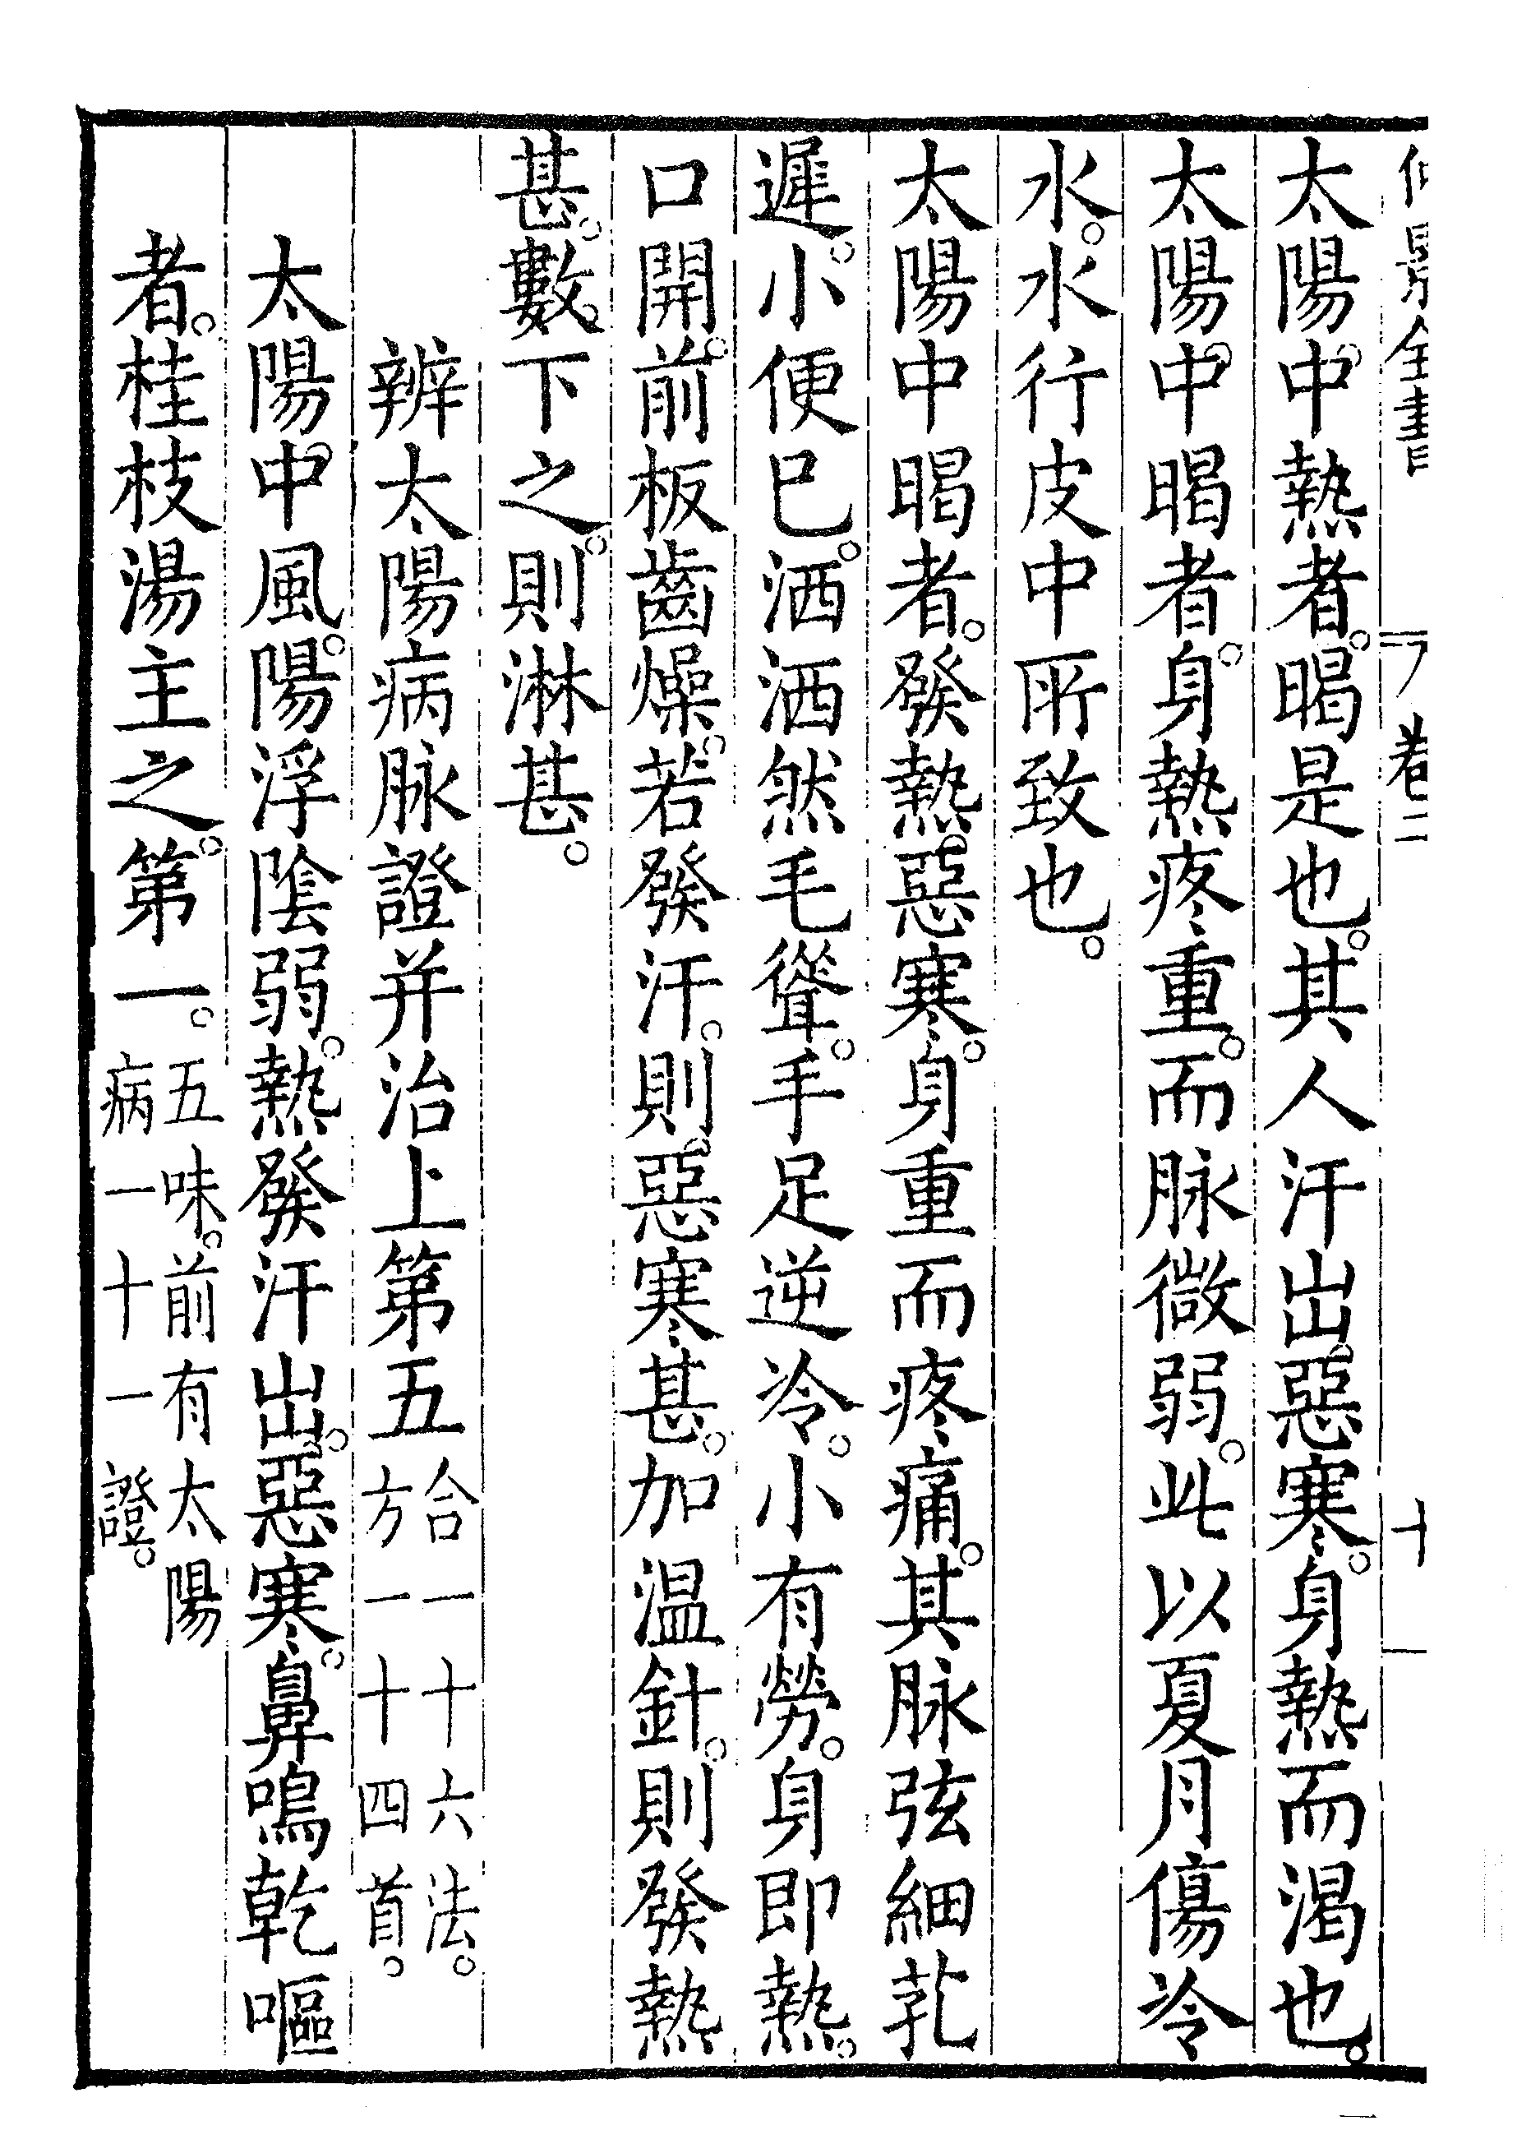
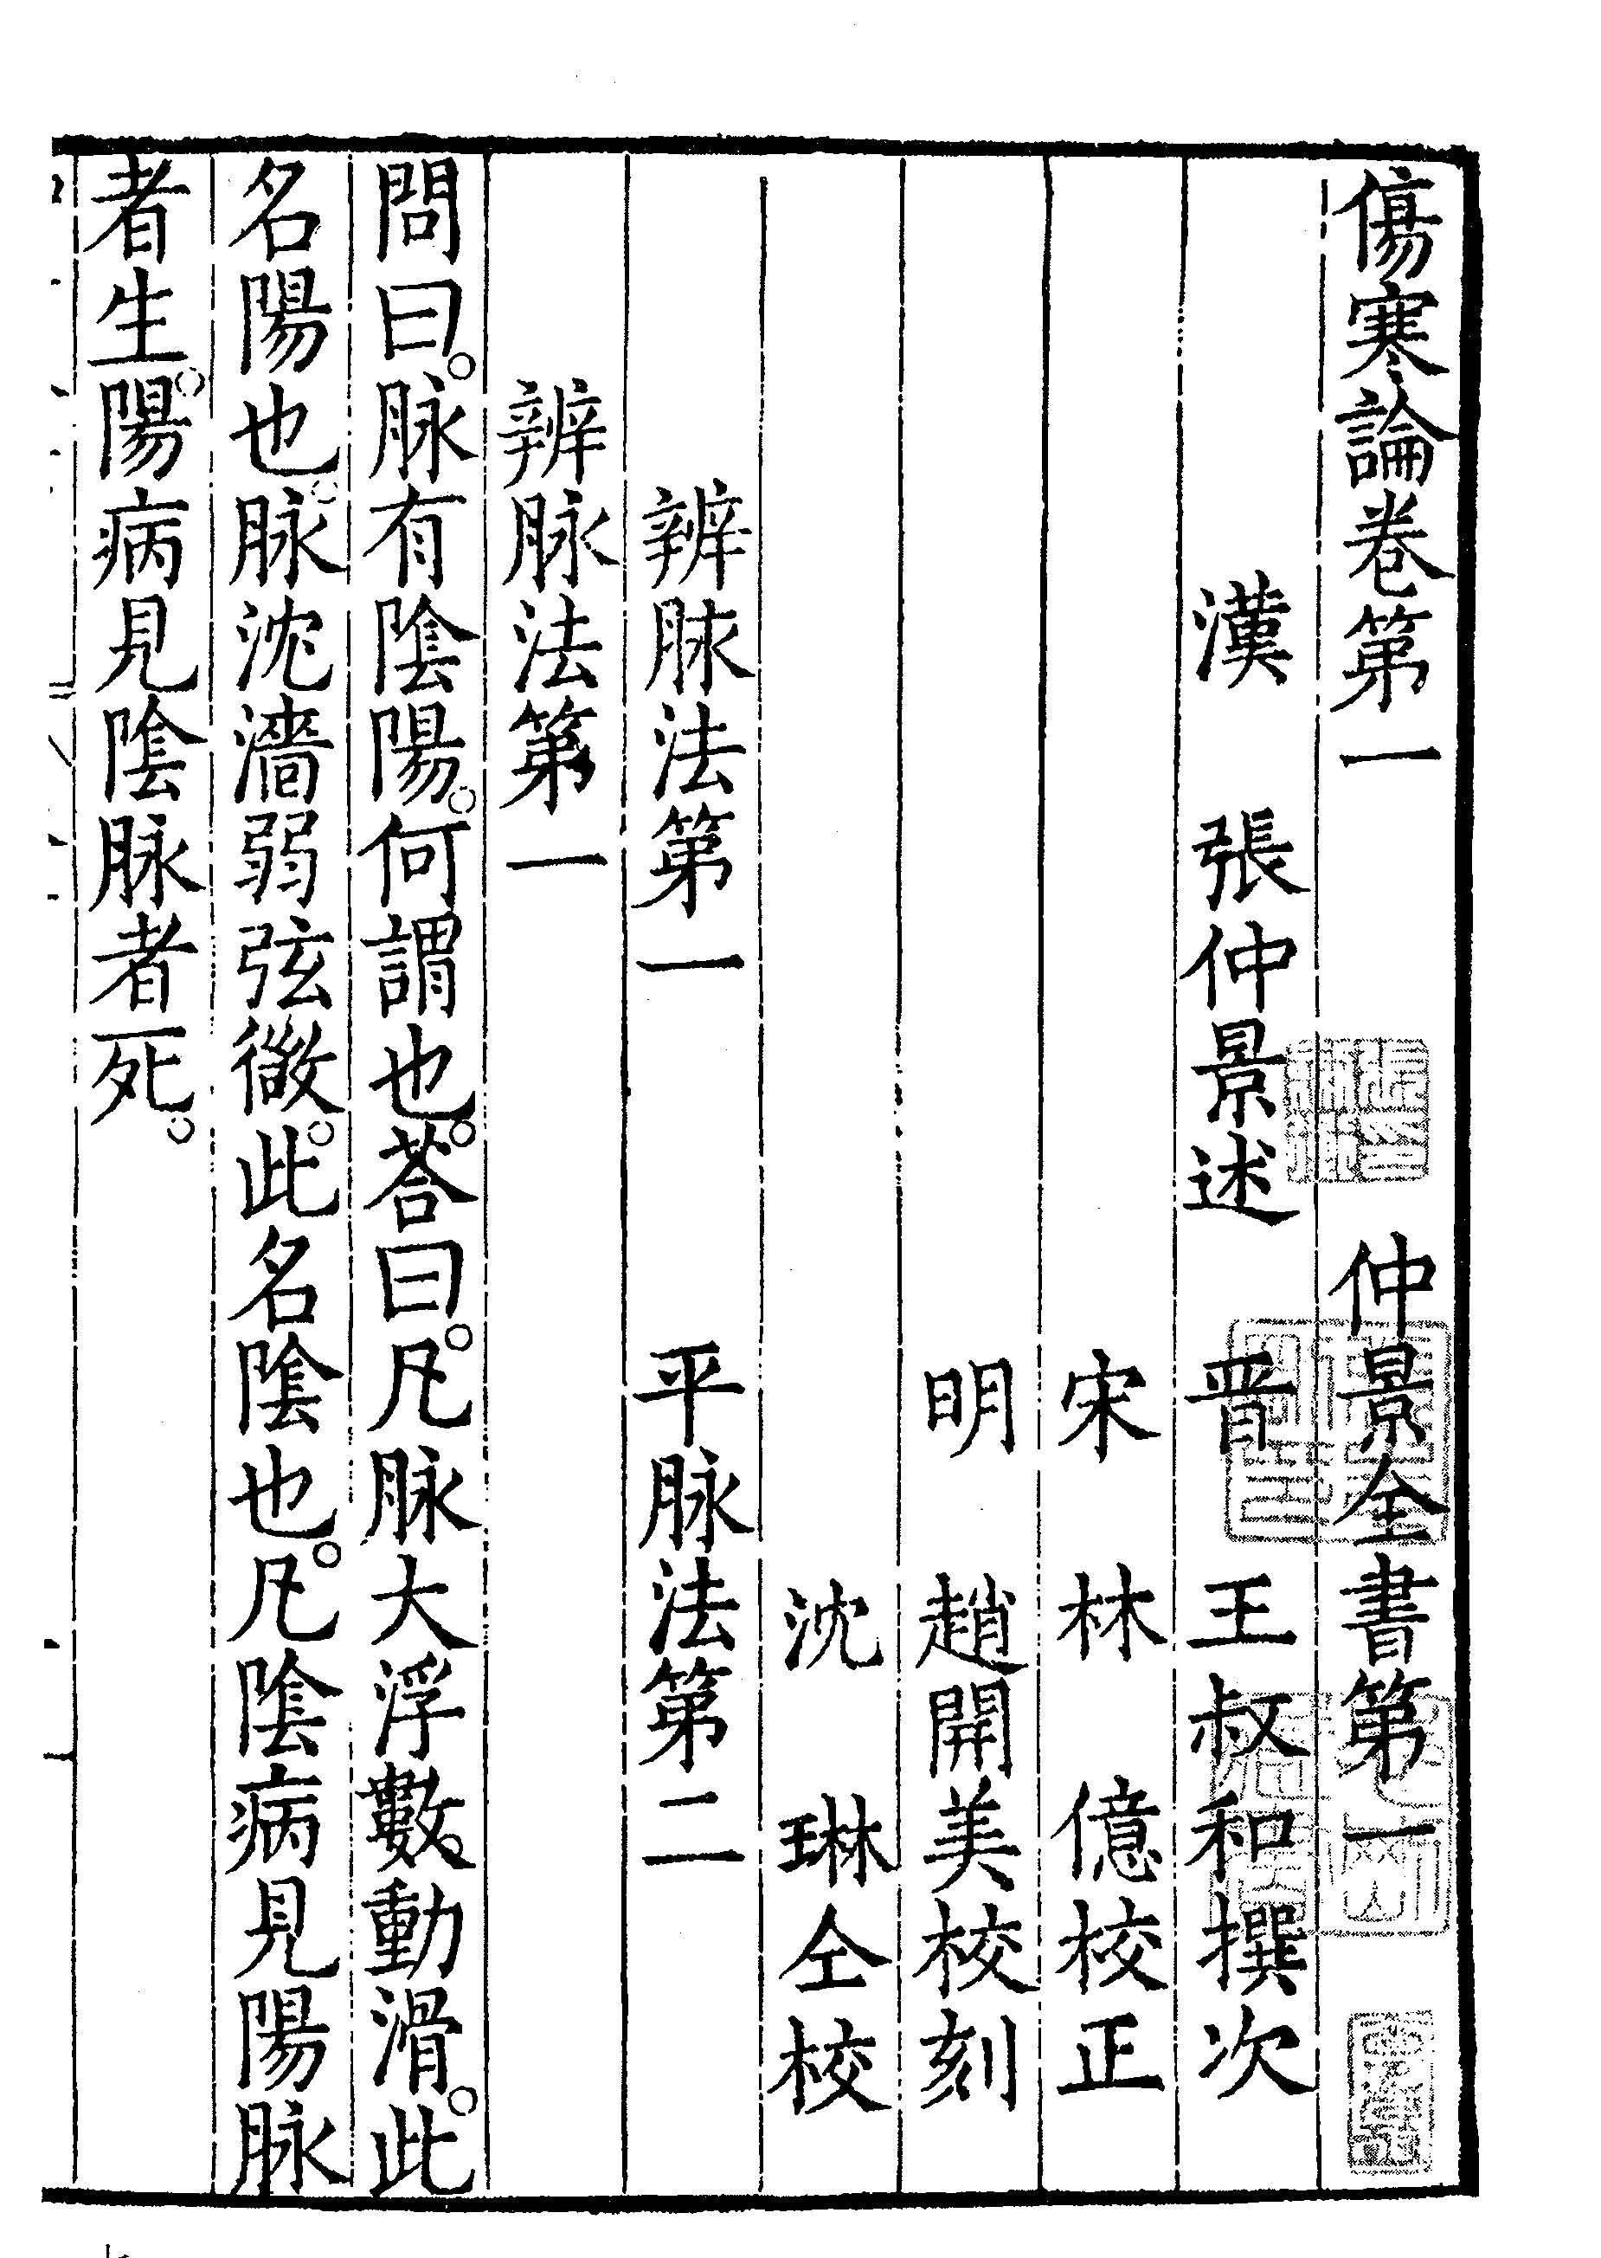

Slide 35
注解傷寒論
1144년 金代 成無己에 의해 만들어진 최초의 전체 주석본
金 大定 12년(1172) 成無己 사후에 비로소 간행
당시 간본은 현전하지 않으나 수차례 간행되어 현재에 이름
이 책의 광범위한 유통으로 인해 송본 상한론 유통이 저해되었다고 추정
상한론 관련서들은 대부분 이 책을 인용서로 하고 있음
상한론 보급과 연구에 전기를 마련했다고 평가됨
註解傷寒論序 (嚴器之)
昨者, 解后聊攝成公, …… 《傷寒論》十卷, 出以示僕. …… 又皆引《內經》, 旁牽衆說, 方法之辨, 莫不允當

Slide 36
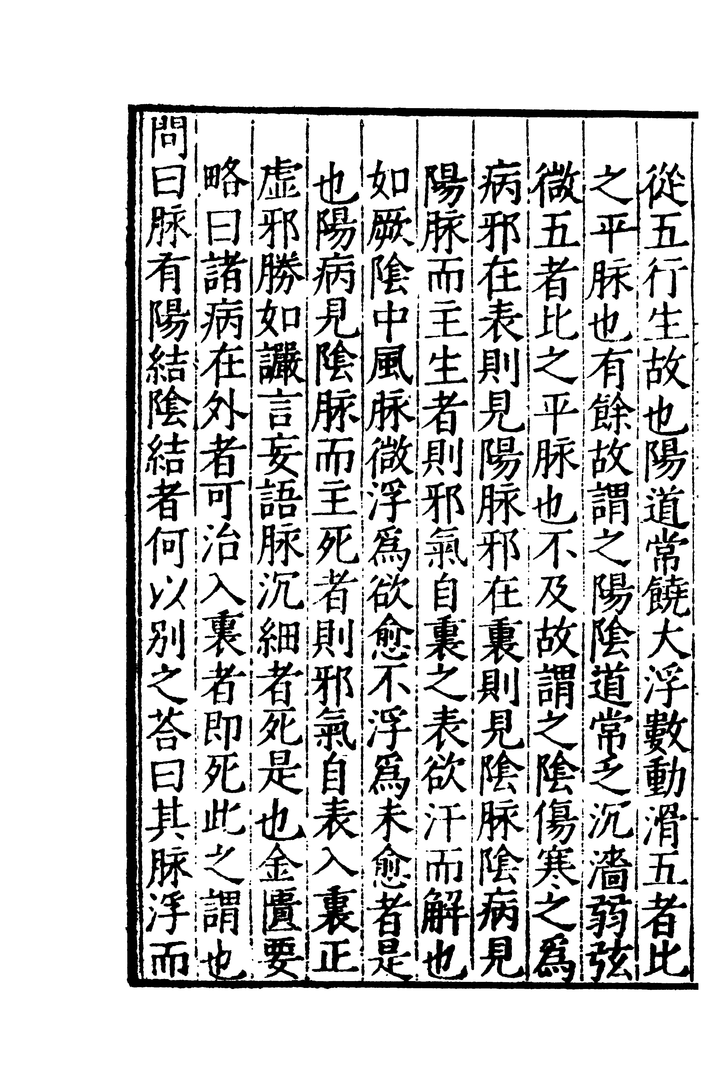
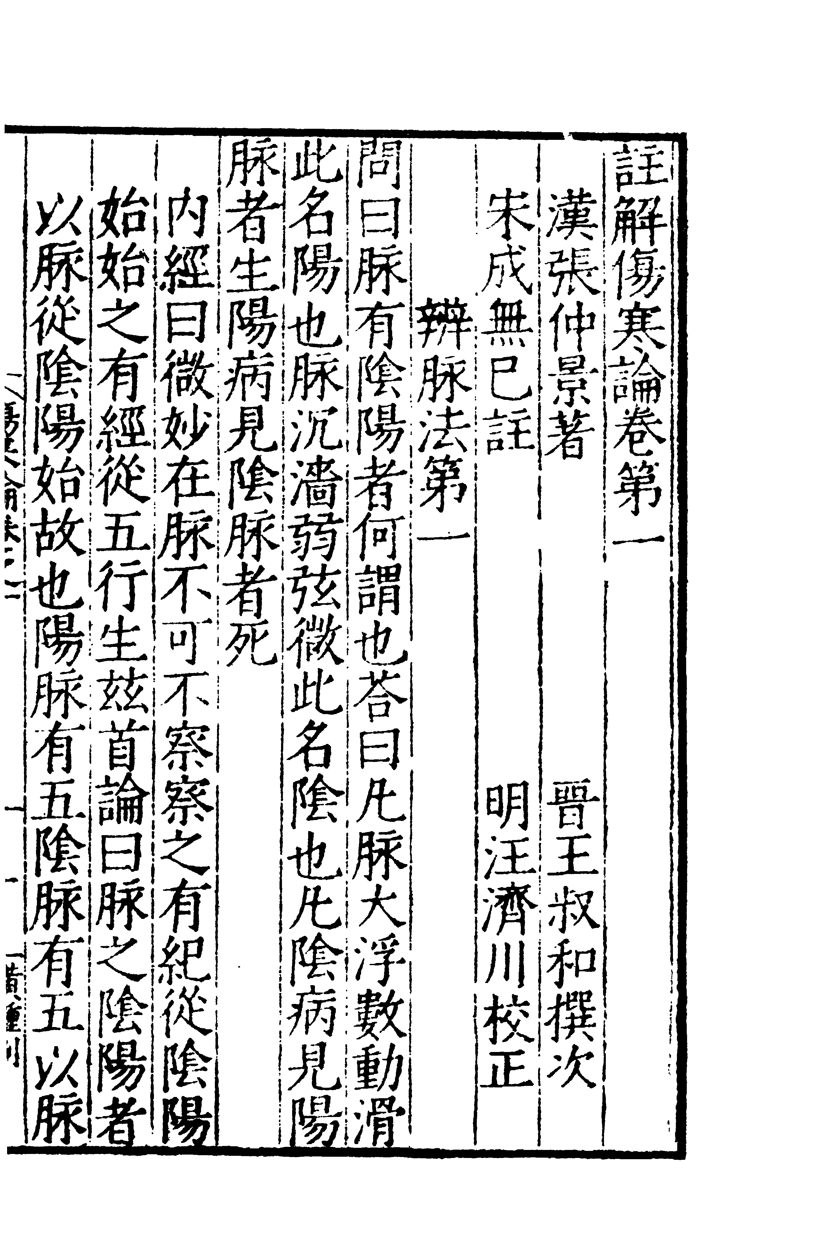
Ref : 明嘉靖汪濟明刊本(四部叢刊本)

Slide 37
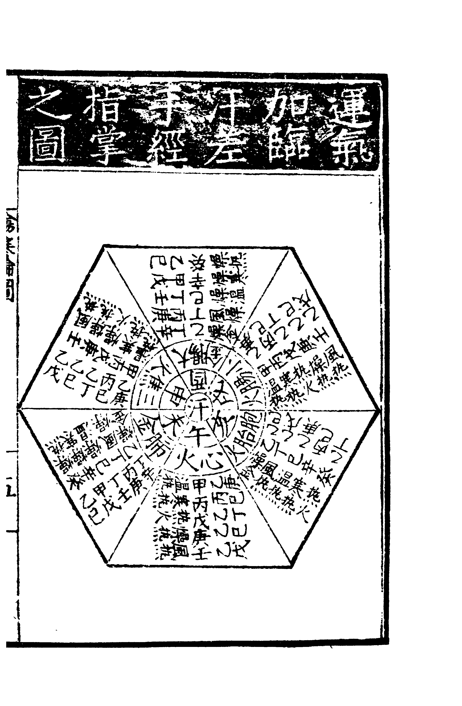
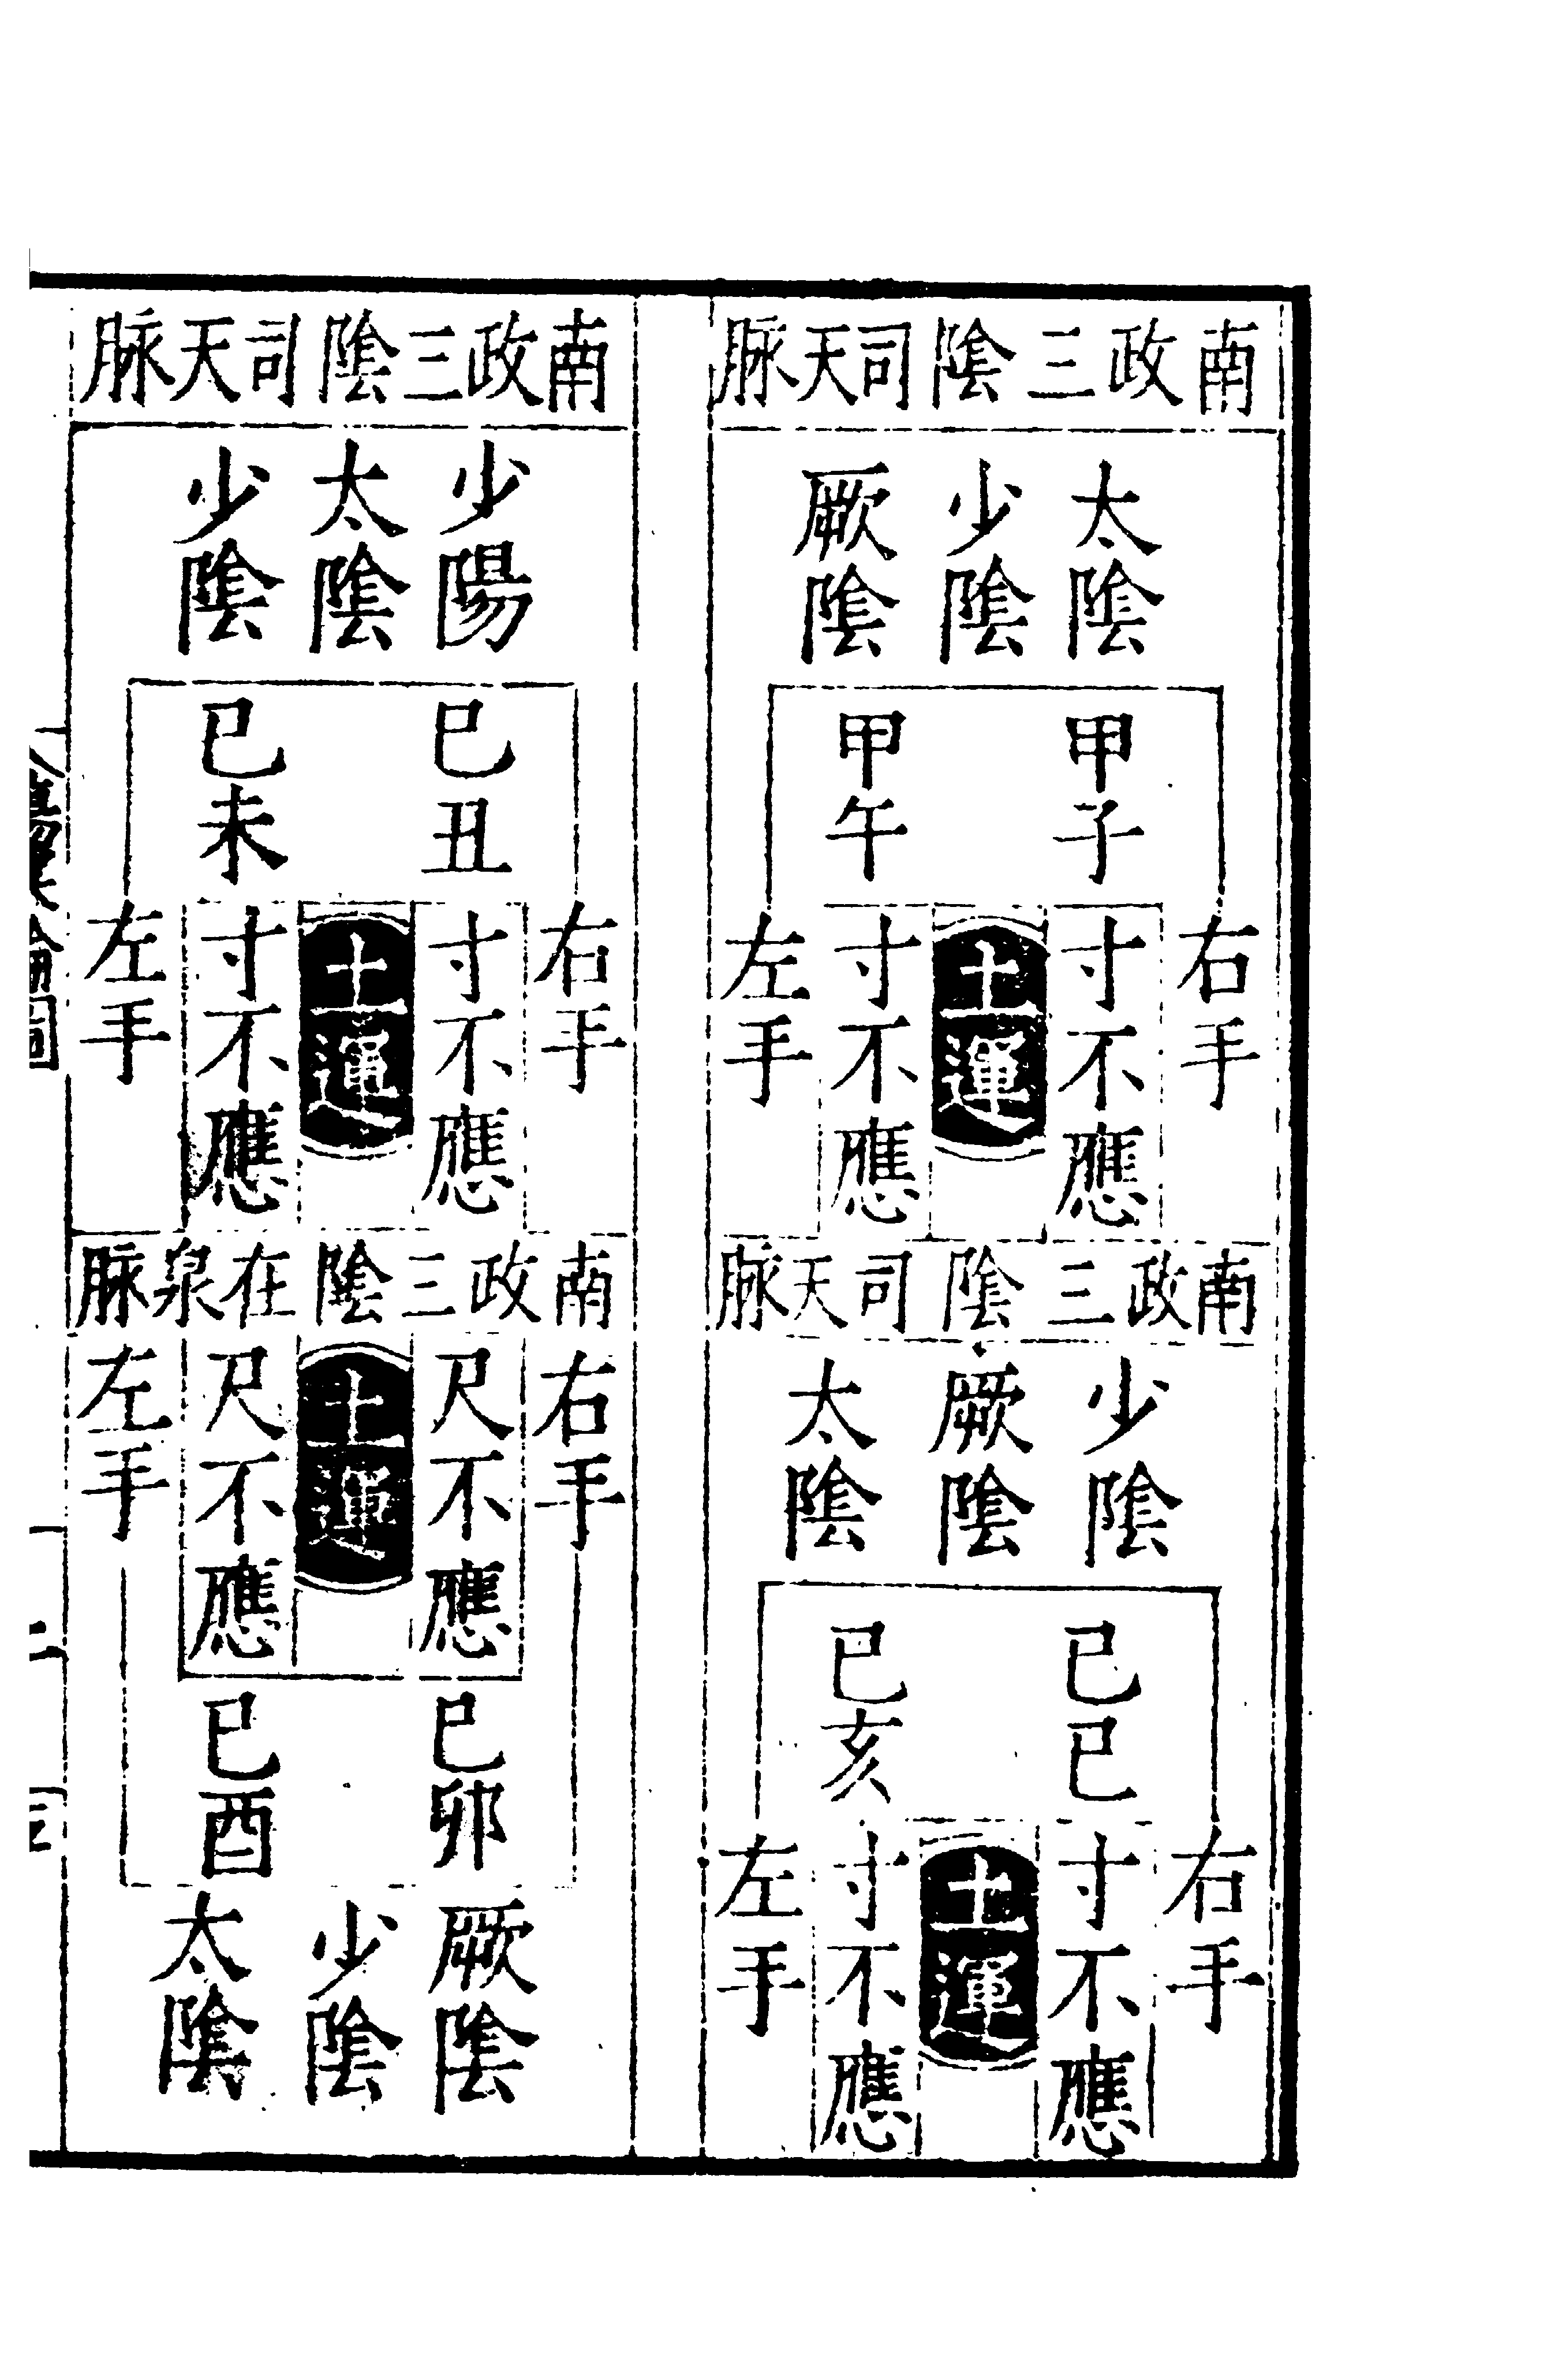
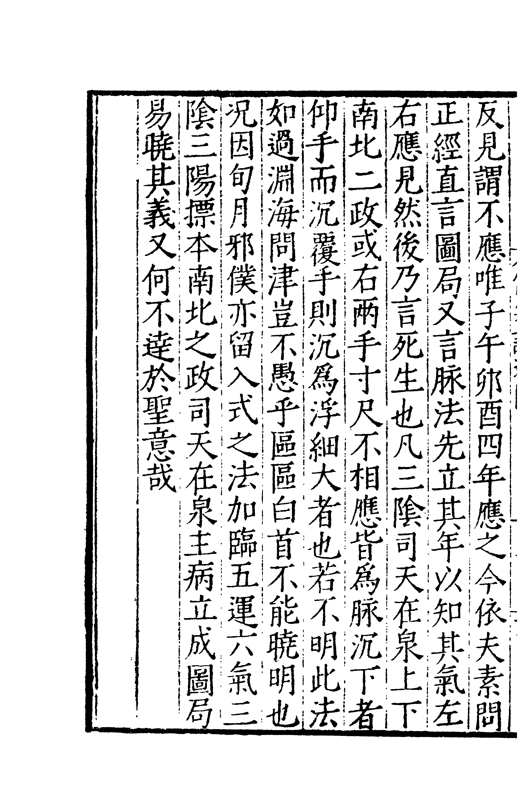
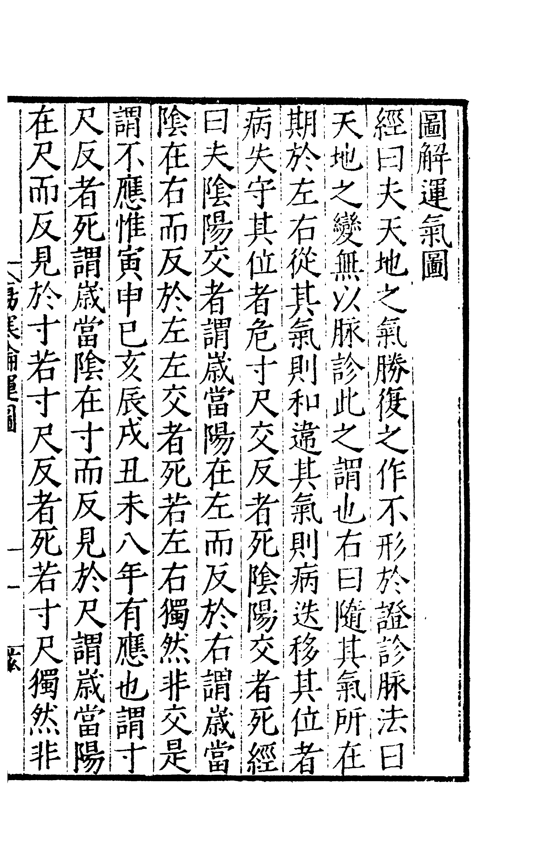

Slide 38
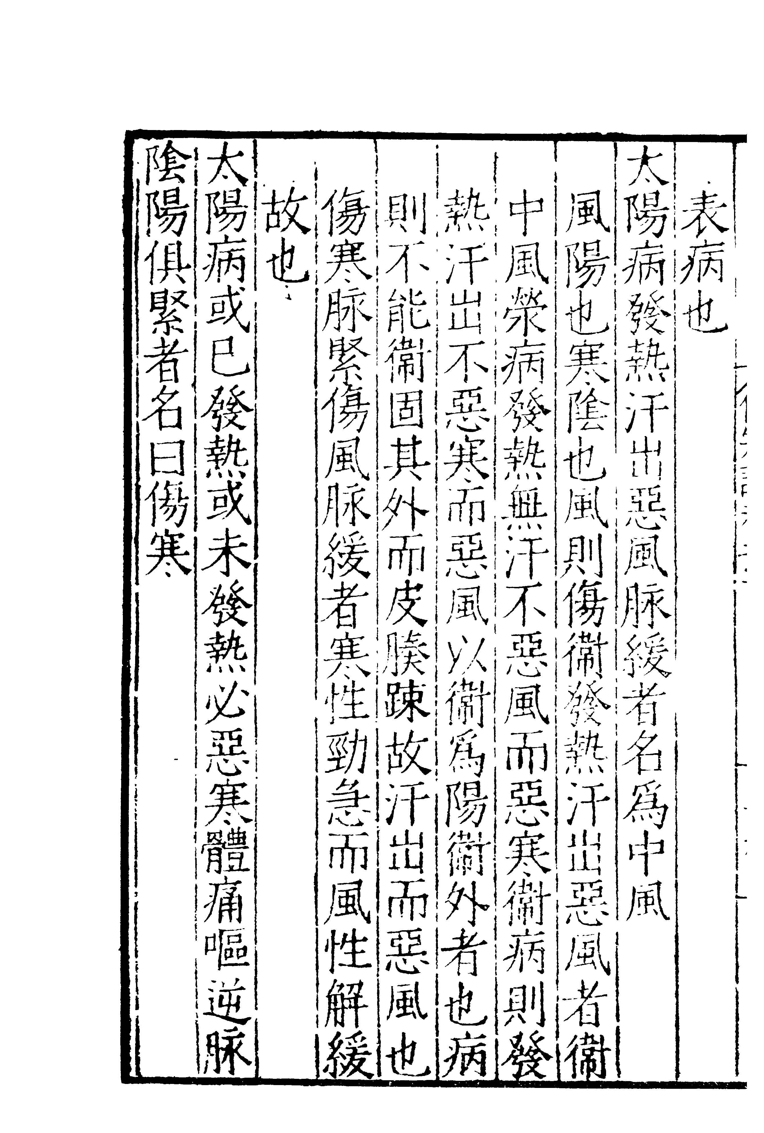
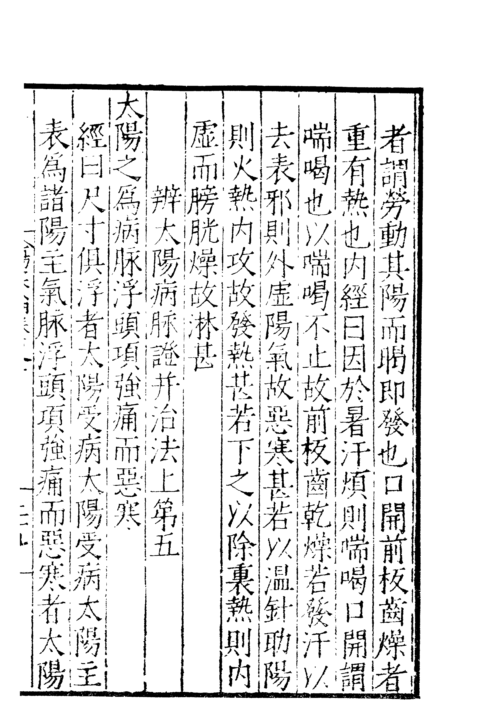

Slide 39
기타 현존하는 유관 문헌
輔行訣藏府用藥法要
梁·陶弘景(456～536)이 저술하고 그의 제자가 정리한 책
敦煌遺書 가운데 하나로 1907년 발견되어
民國初年 河北威縣의 張渥南이 거금을 주고 구입, 자손 張大昌에게 전함
文化革命으로 훼손되었으나 초록본이 전함
湯液經法의 것으로 추정되는 내용을 싣고 있음
小陽旦湯 / 大陽旦湯 / 小陰旦湯 / 大陰旦湯 / 小靑龍湯 / 大靑龍湯 / 小白虎湯 / 大白虎湯
小朱鳥湯 / 大朱鳥湯 / 小玄武湯 / 大玄武湯 / 小勾陳湯 / 大勾陳湯 / 小騰蛇湯 / 大﨟蛇湯
《 輔行訣藏府用藥法要》
弘景曰：外感天行，經方之治，有二旦、六神大小等湯。昔南陽張機，依此諸方，撰爲《傷寒論》一部，療治明悉，後學咸尊奉之。山林僻居，倉卒難防外感之疾，日數傳變，生死往往在三五日間，豈可疎忽。若能深明此數方者，則庶無蹈險之虞也，今亦錄而識之。

Slide 40
기타 현존하는 유관 문헌
脈經 卷七 : 사실상 상한론에 대한 왕숙화의 제1차 편집이다. (钱超尘, 温长路)
兩漢 및 三國時代 모두 三陰三陽의 변증시치가 없었으며
“可與不可”을 기준으로 치법을 구분하였음
맥경 권7은 “可與不可”로 상한론 조문을 정리하고 있음
따라서 원시 상한론의 모습을 정리한 것이라고 볼 수 있음
外臺秘要
인용서 가운데 張仲景傷寒論이 있으며
이로부터 인용된 내용들이 수록되어 있음

Slide 41
Summary
오늘날 상한론이 가리키는 구체적인 대상은
좁은 의미로는 3대 간본으로서 송본, 주해상한론, 금궤옥함경을 가리키지만
넓은 의미로는 강치본, 강평본, 당본, 순화본 등 상한론의 이본들까지 모두 포괄한다.

Slide 42
Reference
钱超尘. 孙思邈本伤寒论赵开美本伤寒论合订集. 陕西科学技术出版社. 2017
钱超尘. 影印南朝秘本敦煌秘卷《伤寒论》校注考证. 苑出版社. 2015.
钱超尘. 宋本《伤寒论》文献史论. 苑出版社. 2015.
钱超尘. 影印金匮玉函经校注考证. 苑出版社. 2015.
钱超尘. 影印孙思邈本伤寒论校注考证. 苑出版社. 2015.
钱超尘, 温长路. 张仲景生平暨伤寒论版本流传考略. 河南中医. 2005;25(1).
李顺保. 伤寒论版本大全(2版). 学苑出版社. 2000.
钱超尘. 伤寒论文献通考. 学苑出版社. 1993.
马继兴. 中医文献学. 上海科学技术出版社. 1990.
박시덕 외. 돈황본 상한론에 관한 연구. 대한한의학원전학회지. 2008;21(1):27-41.

